Slide 1


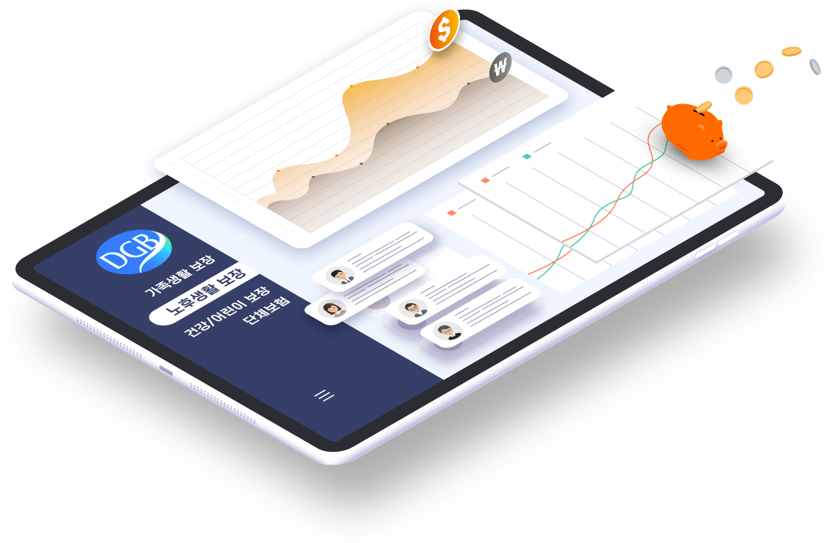
M스마트 사용매뉴얼
2024.7.1
본 문서는 설계사 교육용으로 제작된 것으로 무단 수정 및 복사가 불가하며, 고객에게 제시 설명용으로 사용 할 수 없습니다.

Slide 2
M스마트 앱 다운로드 및 설치방법
본 문서는 설계사 교육용으로 제작된 것으로 무단 수정 및 복사가 불가하며, 고객에게 제시 설명용으로 사용 할 수 없습니다.

Slide 3
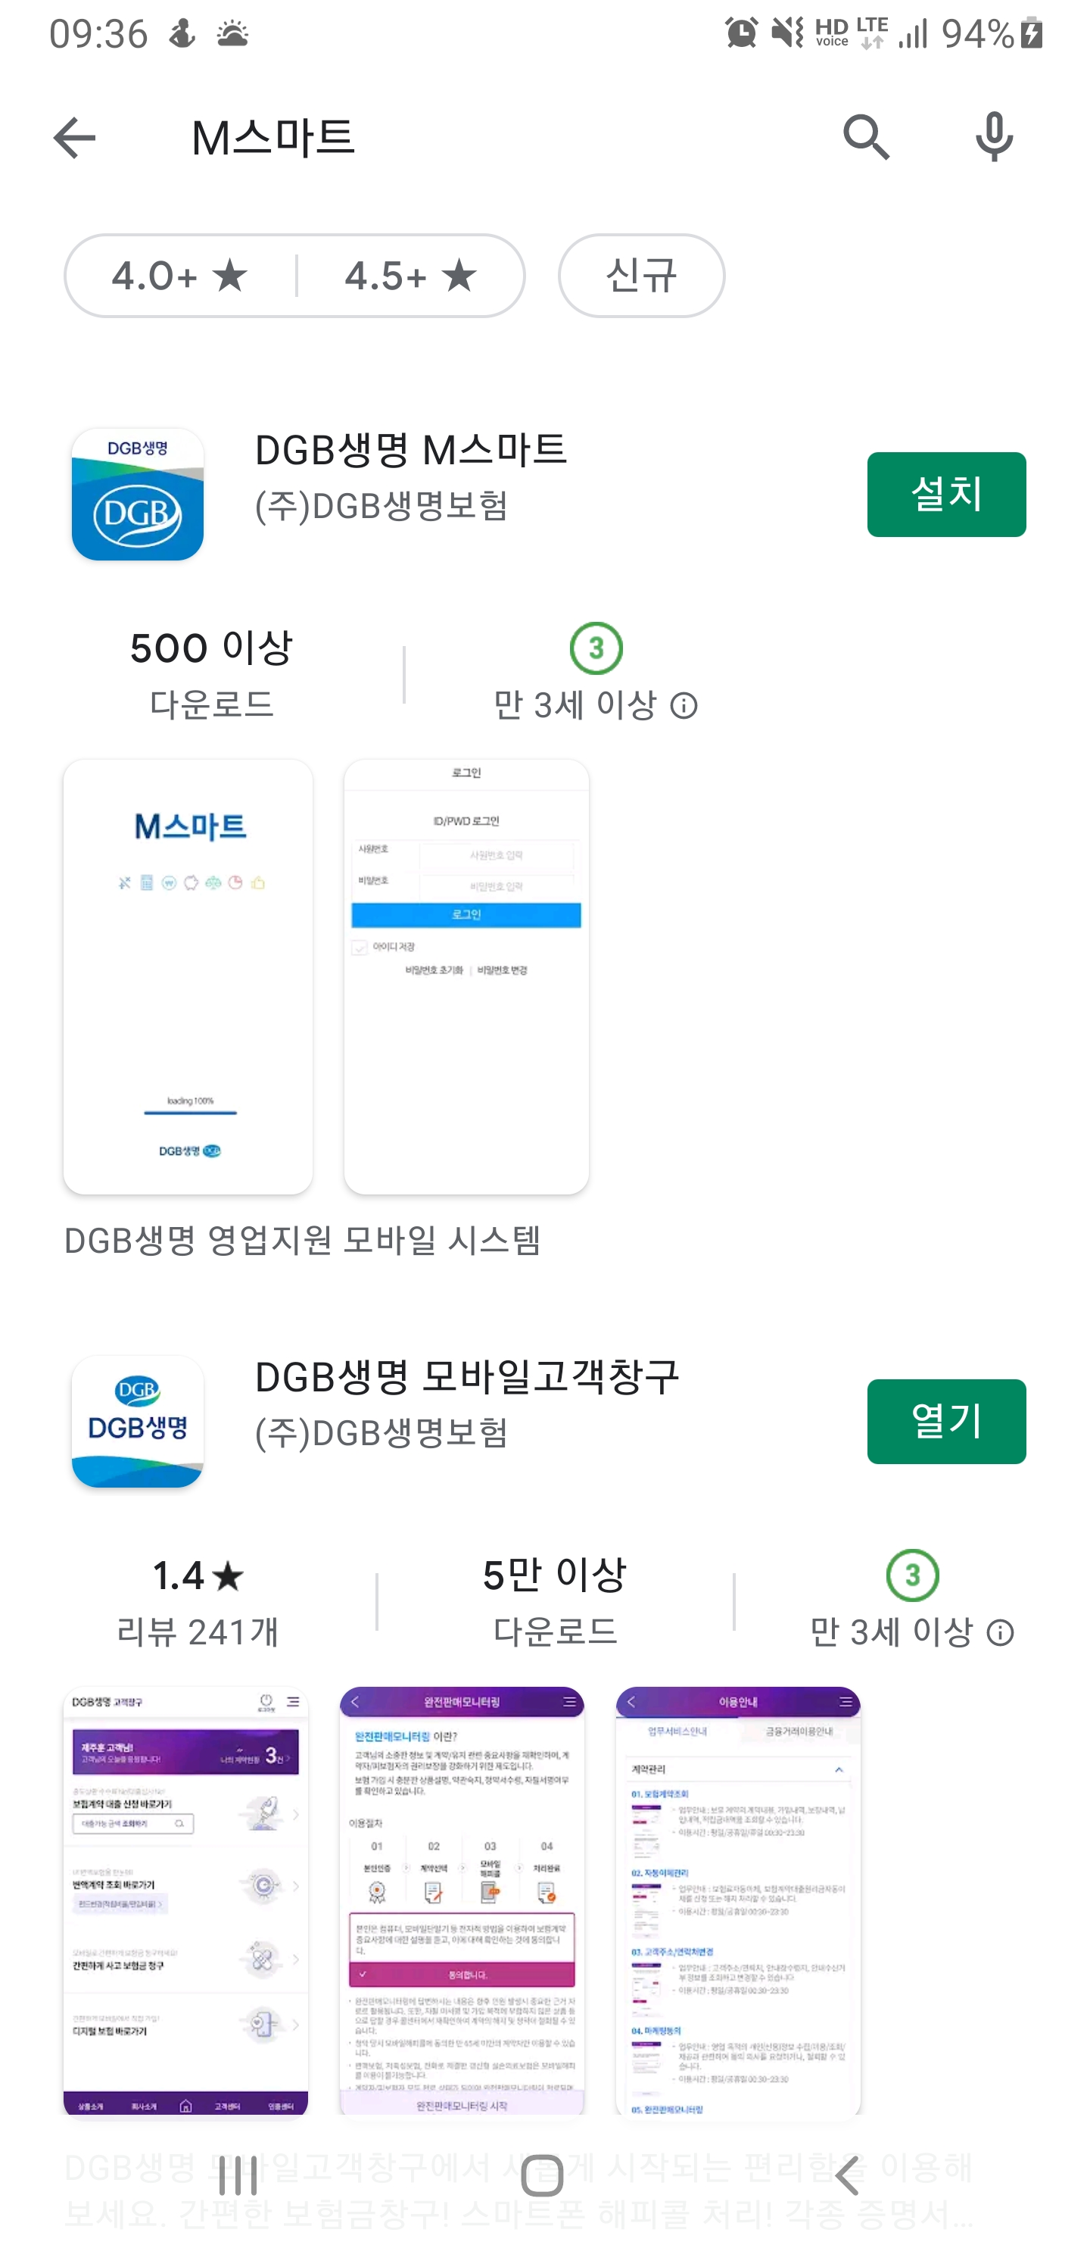
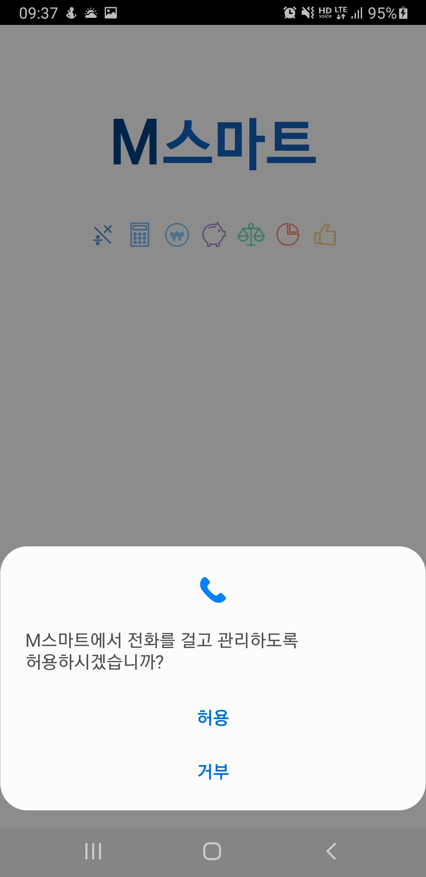
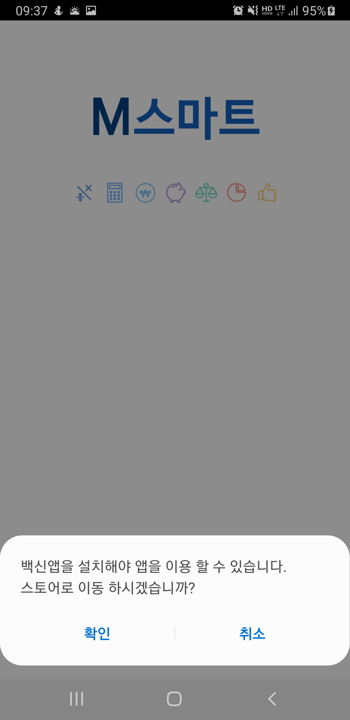
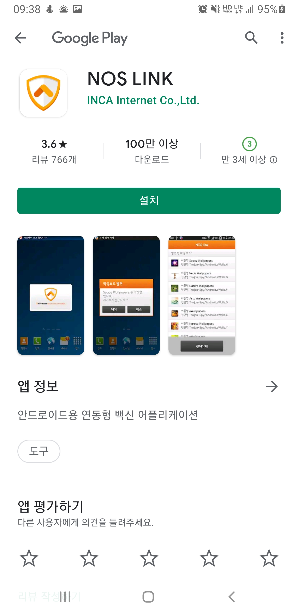
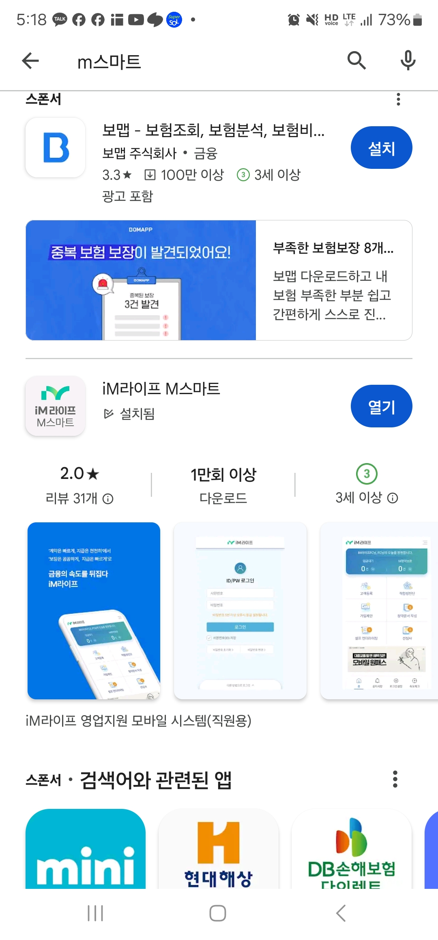
0
0
M스마트 다운로드 & 설치방법 _ 안드로이드폰
1
1. M스마트 검색 및 설치
2. 허용 선택
3. NOS 보안앱 설치
  안드로이드폰 (삼성, LG) 기준
  Play 스토어에서 M스마트
  검색하여 설치
  M스마트에서 전화걸기 허용 선택
  백신앱 화면설치 이동하여 NOS LINK 설치
본 문서는 설계사 교육용으로 제작된 것으로 무단 수정 및 복사가 불가하며, 고객에게 제시 설명용으로 사용 할 수 없습니다.

Slide 4
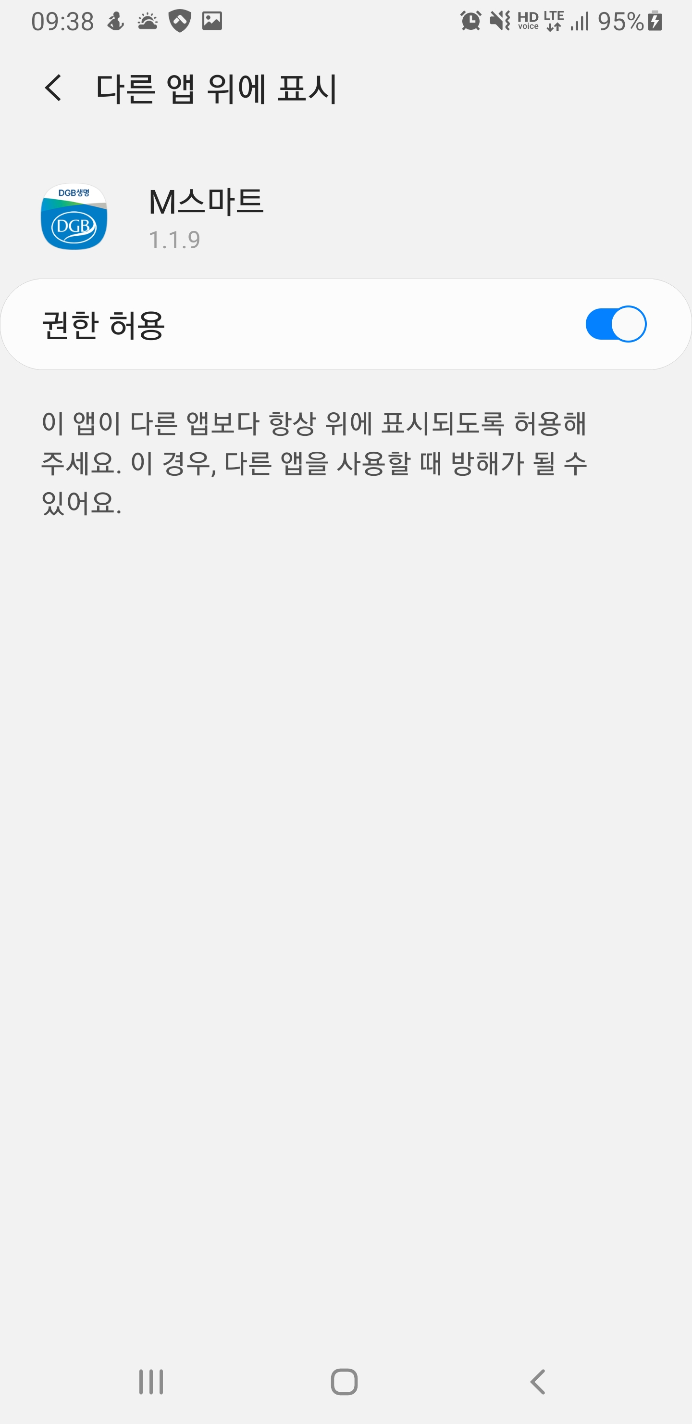
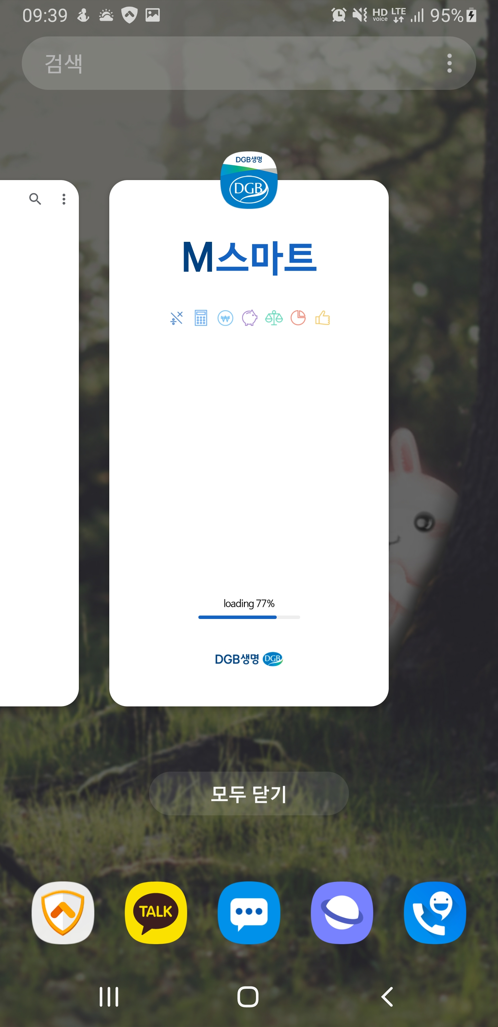
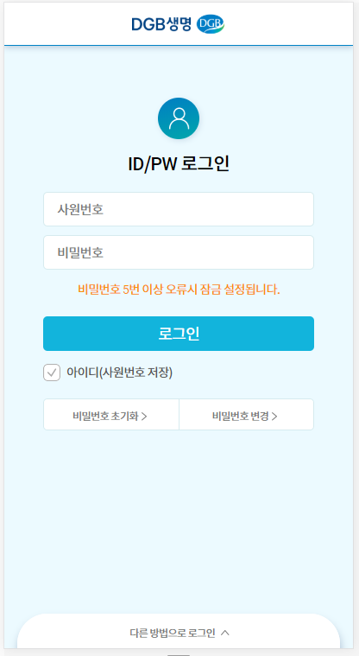
0
0
M스마트 다운로드 & 설치방법 _ 안드로이드폰
4. 권한허용
5. 다운로드 및 설치 완료
4. 권한허용 선택
  권한허용
  데이터 다운로드 및 설치 완료 (로그인화면)
  권한허용
본 문서는 설계사 교육용으로 제작된 것으로 무단 수정 및 복사가 불가하며, 고객에게 제시 설명용으로 사용 할 수 없습니다.

Slide 5
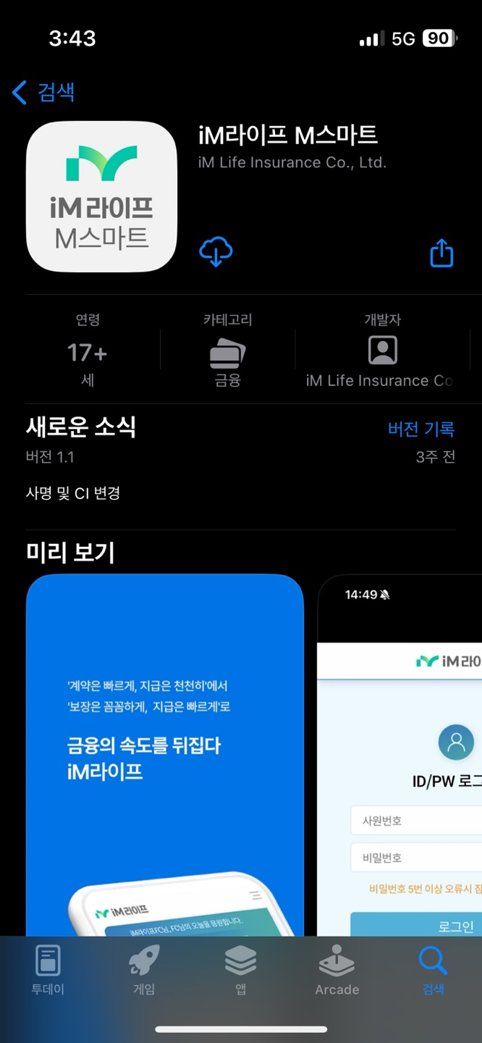
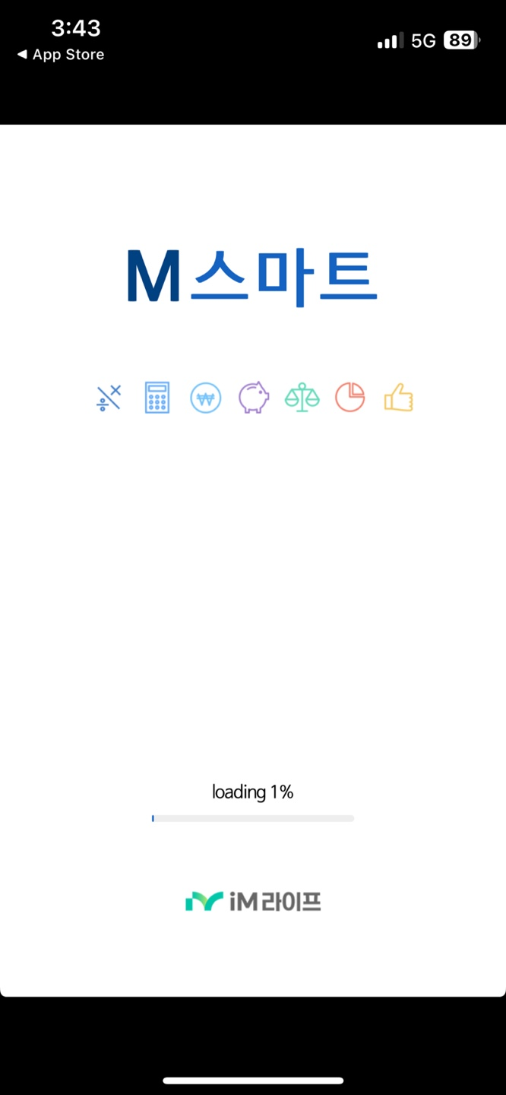
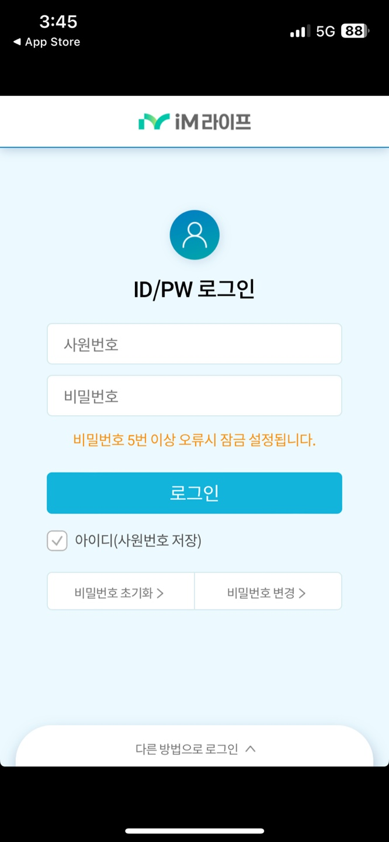
0
0
M스마트 다운로드 & 설치방법 _ 아이폰
1
1
1. M스마트 검색 및 설치
2. 다운로드
3. 다운로드
  App Store 에서 M스마트
  검색하여 설치
본 문서는 설계사 교육용으로 제작된 것으로 무단 수정 및 복사가 불가하며, 고객에게 제시 설명용으로 사용 할 수 없습니다.

Slide 6
로그인 및 메인화면
6
/ 11
본 문서는 설계사 교육용으로 제작된 것으로 무단 수정 및 복사가 불가하며, 고객에게 제시 설명용으로 사용 할 수 없습니다.

Slide 7
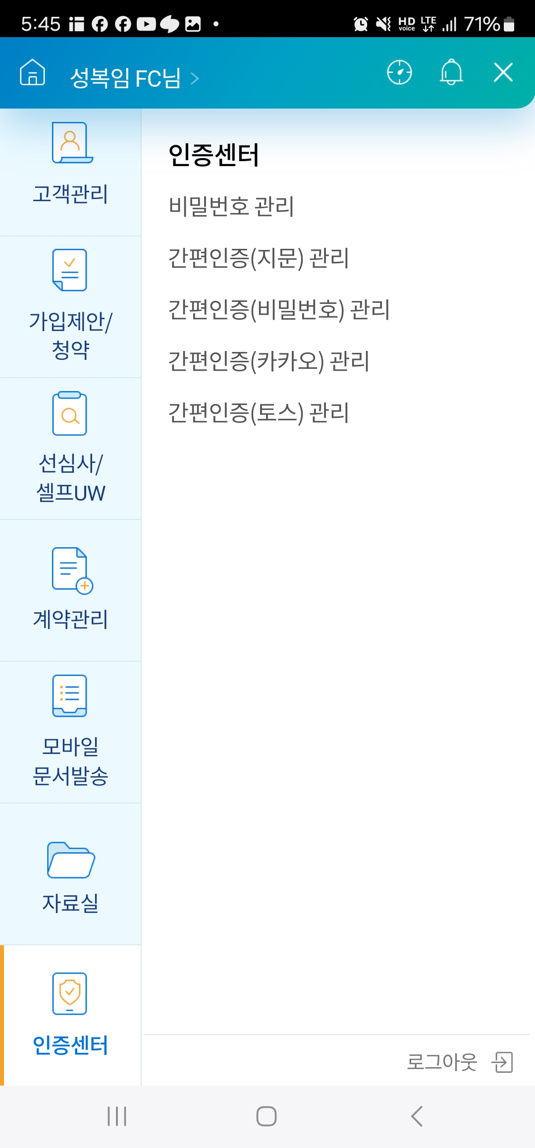
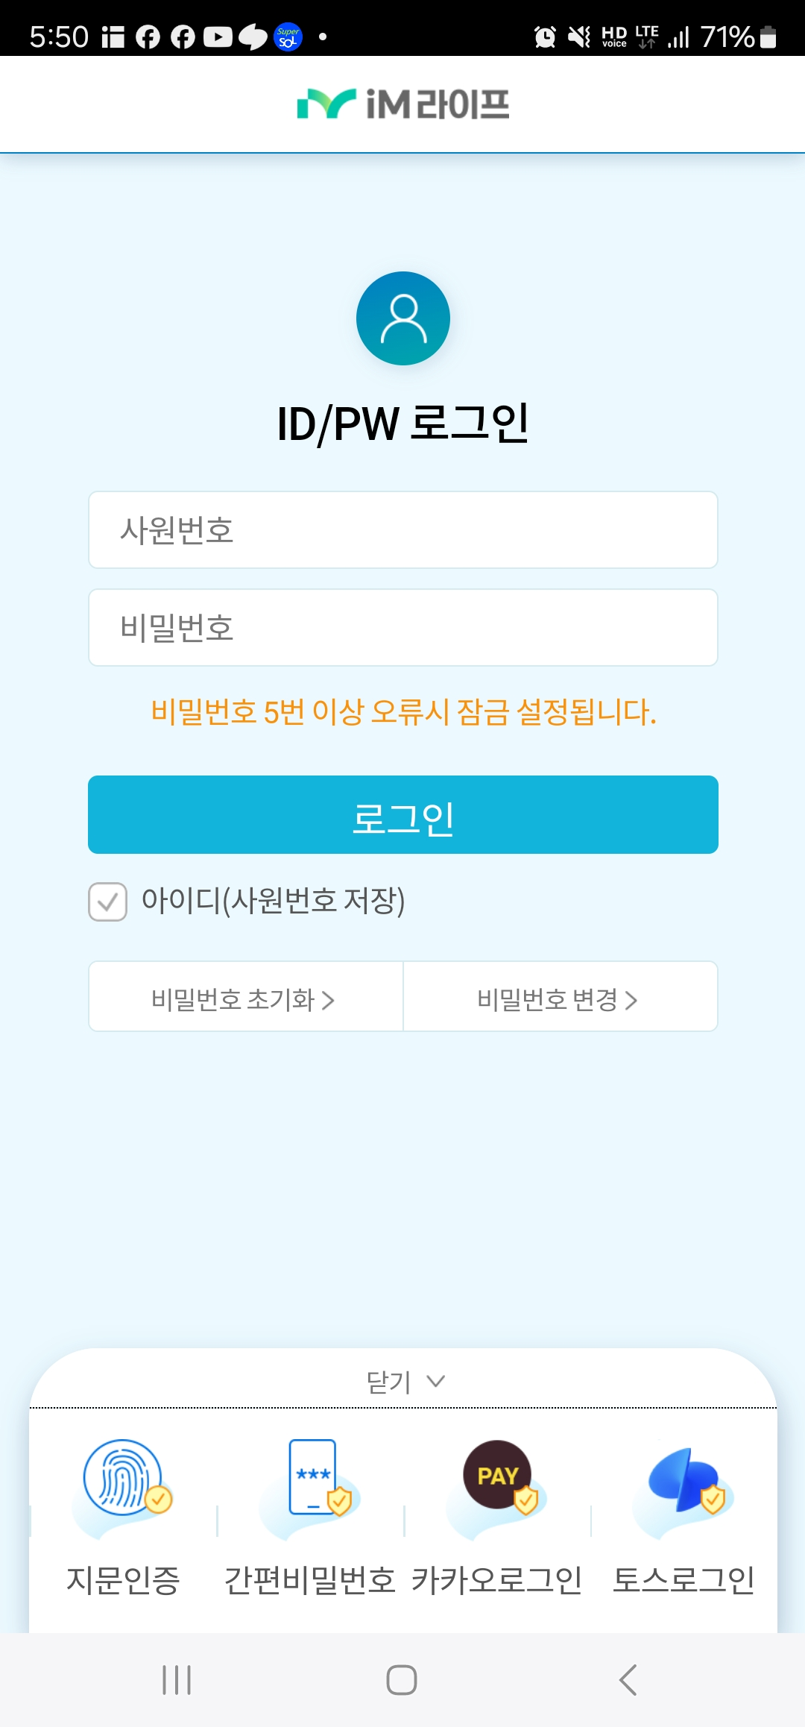
1
0
로그인 및 로그인 방법 변경 설정
로그인
다른 로그인 방법 설정
  사원번호/비빌번호 입력 후
  SMS인증 또는 신용카드 인증
  인증센터 메뉴에서 로그인 방법 설정 (지문, 카카오, 토스) 가능
본 문서는 설계사 교육용으로 제작된 것으로 무단 수정 및 복사가 불가하며, 고객에게 제시 설명용으로 사용 할 수 없습니다.

Slide 8
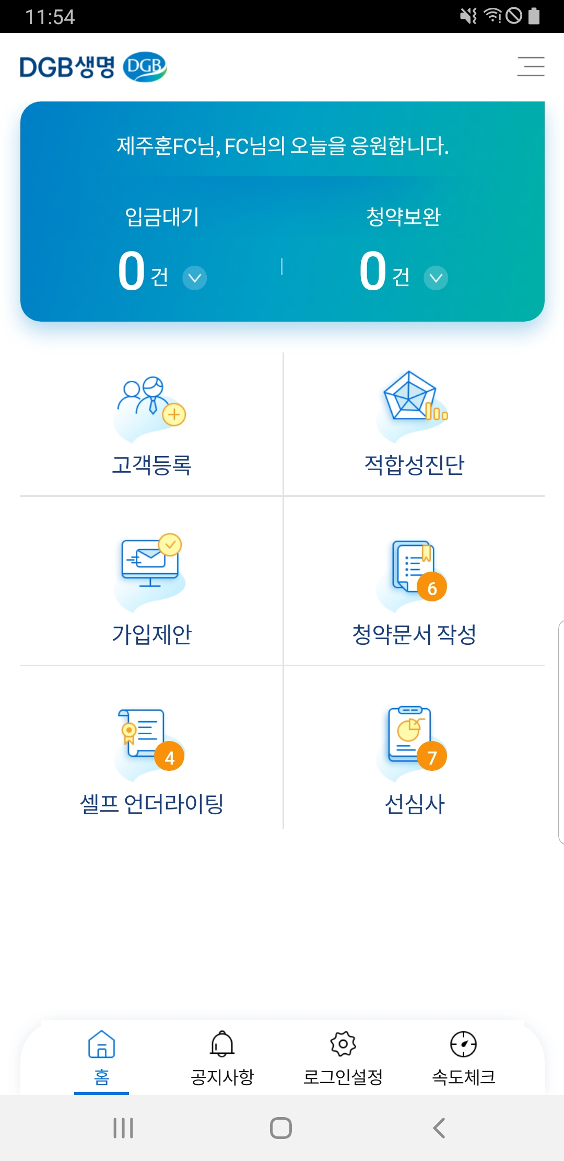
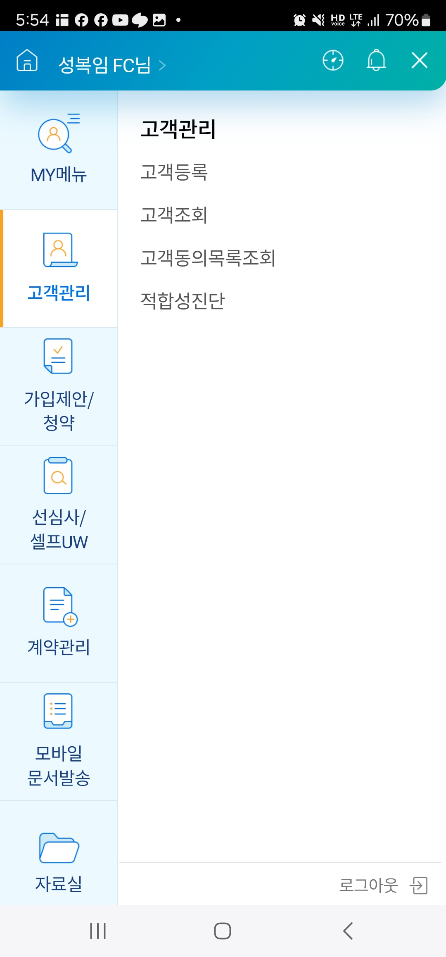
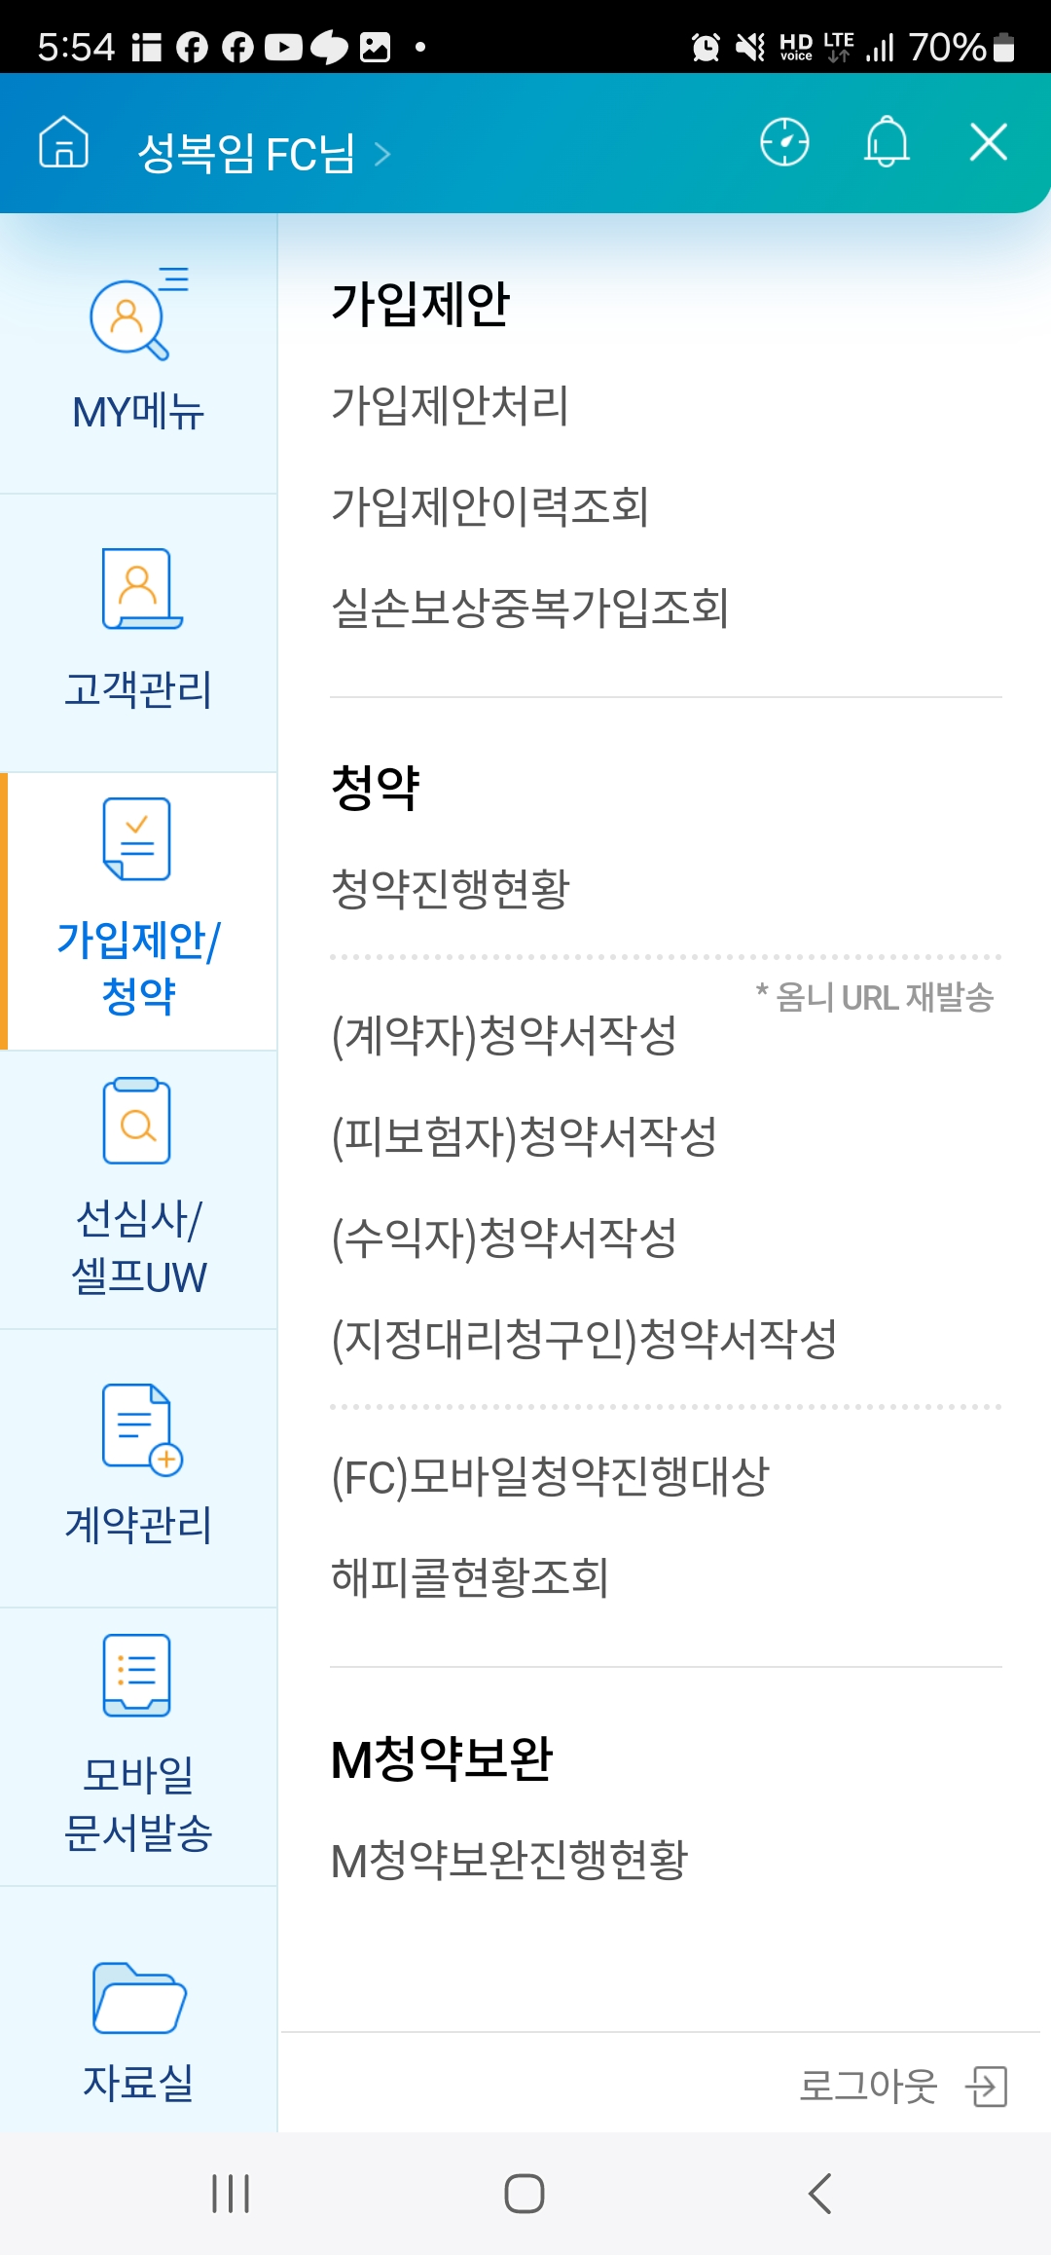
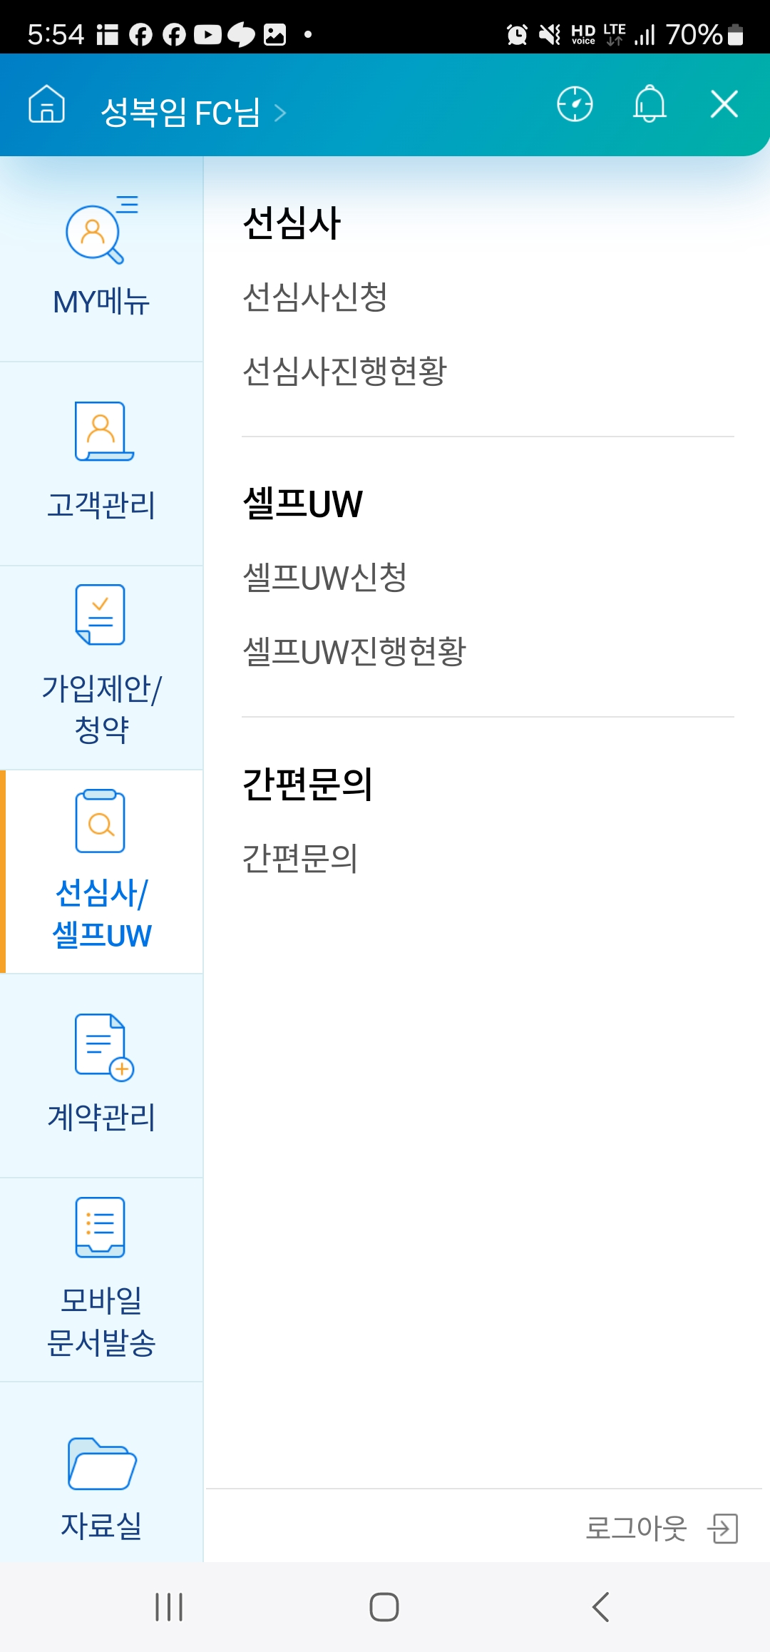
1
0
메인 / 전체메뉴
고객관리
가입제안/청약
선심사/셀프 UW
  고객등록 및 수정
  변액적합성 진단
  가입설계 및 수정
  청약 발송 및 진행현황 확인
  해피콜 현황 조회 및 전송
  계약 가입 전 선심서 신청 및
  진행현황 확인
본 문서는 설계사 교육용으로 제작된 것으로 무단 수정 및 복사가 불가하며, 고객에게 제시 설명용으로 사용 할 수 없습니다.

Slide 9
고객관리 (고객등록)
본 문서는 설계사 교육용으로 제작된 것으로 무단 수정 및 복사가 불가하며, 고객에게 제시 설명용으로 사용 할 수 없습니다.

Slide 10
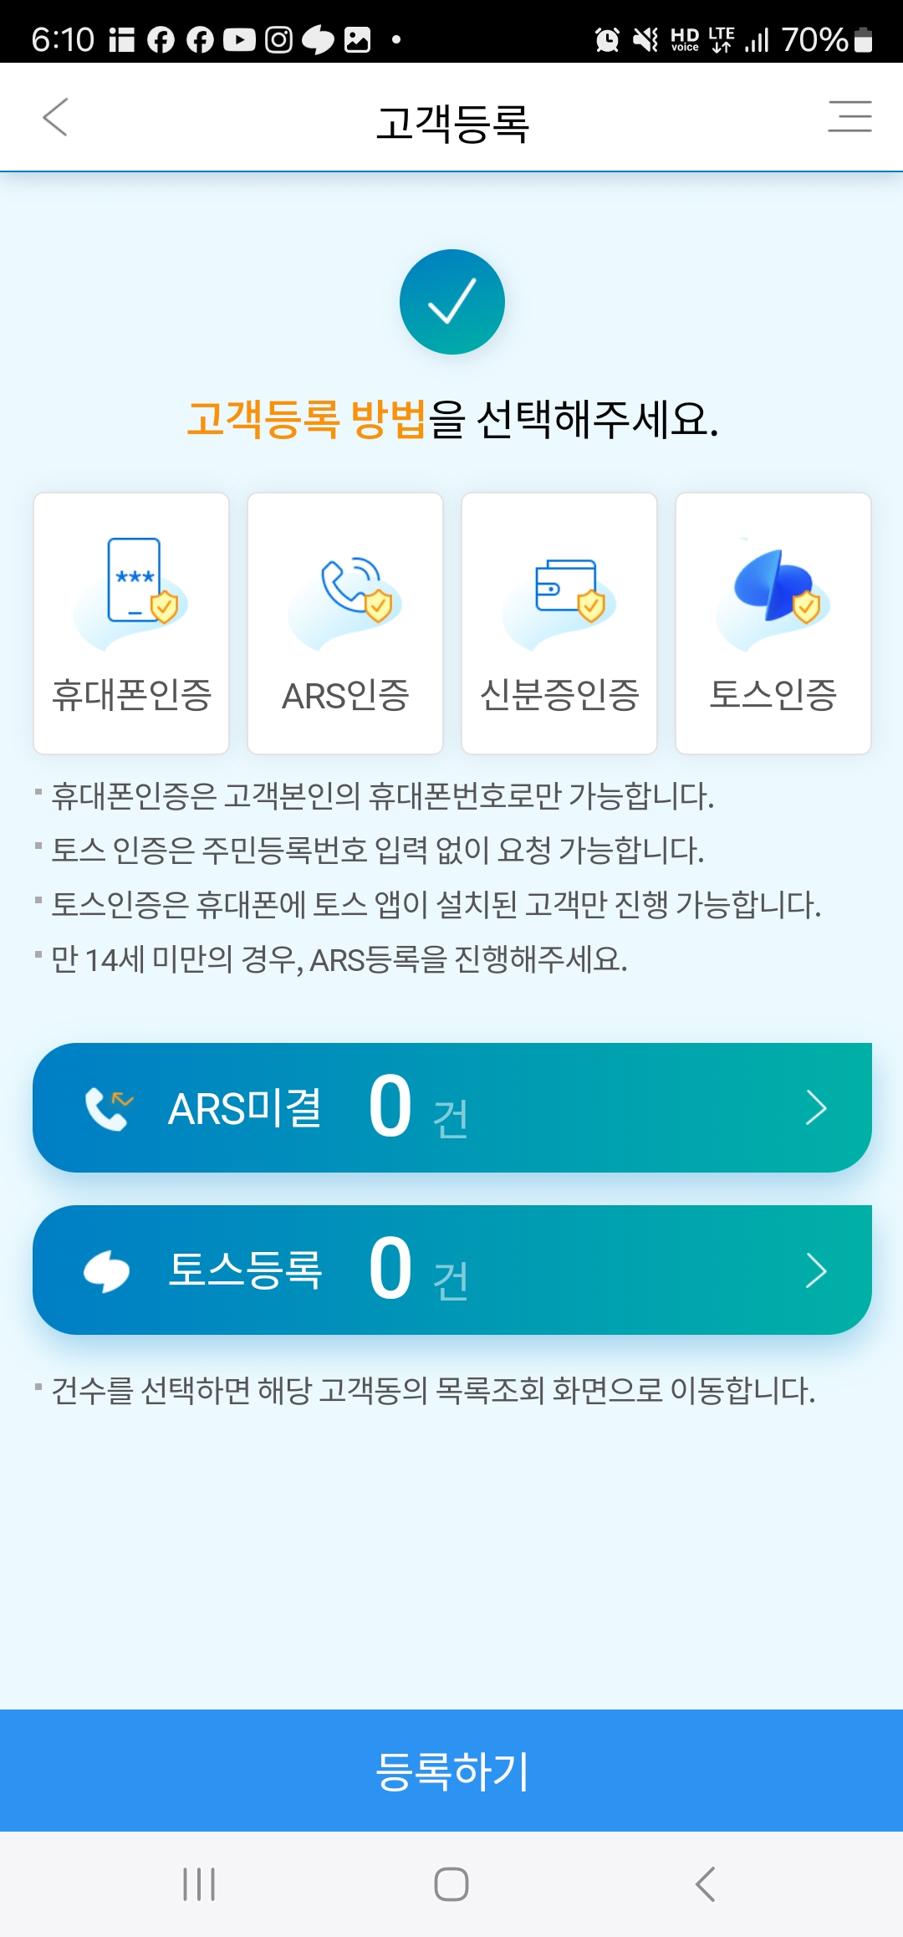
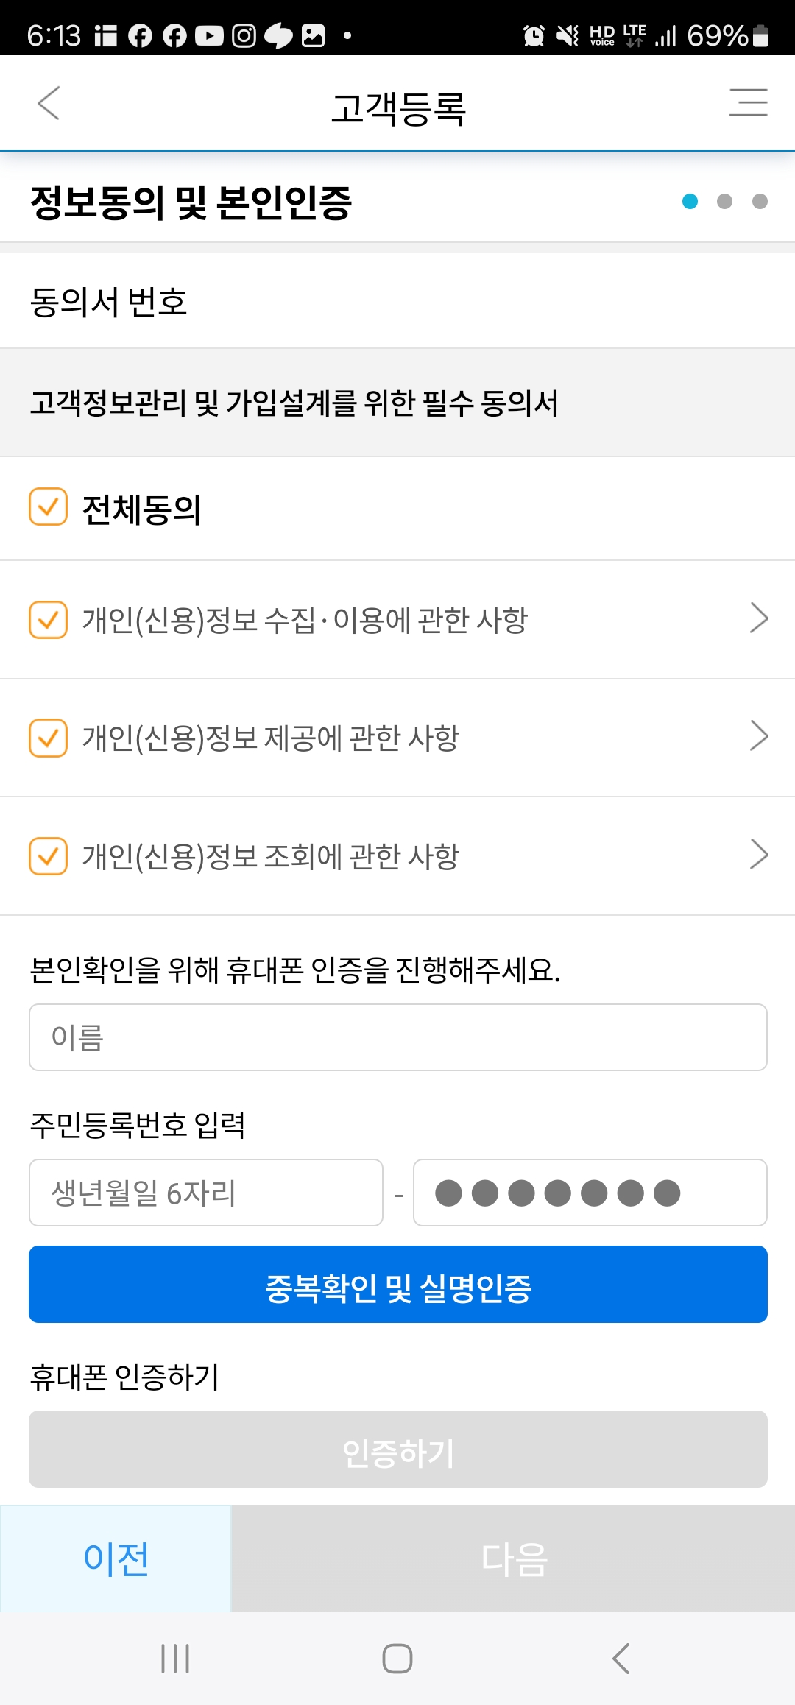
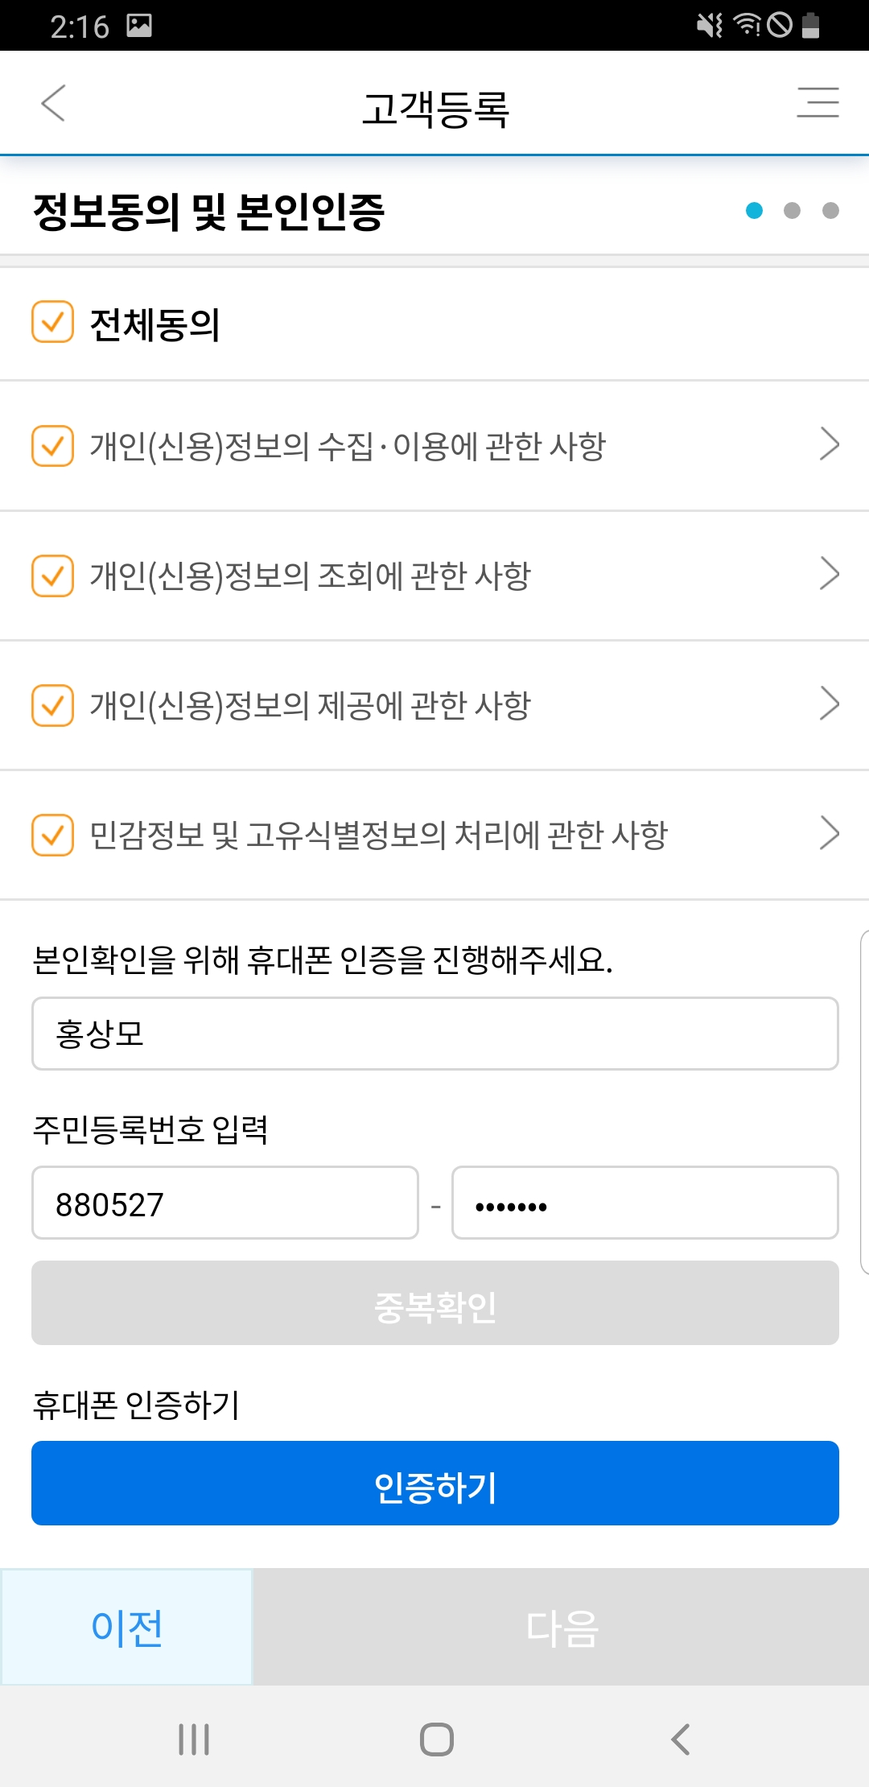
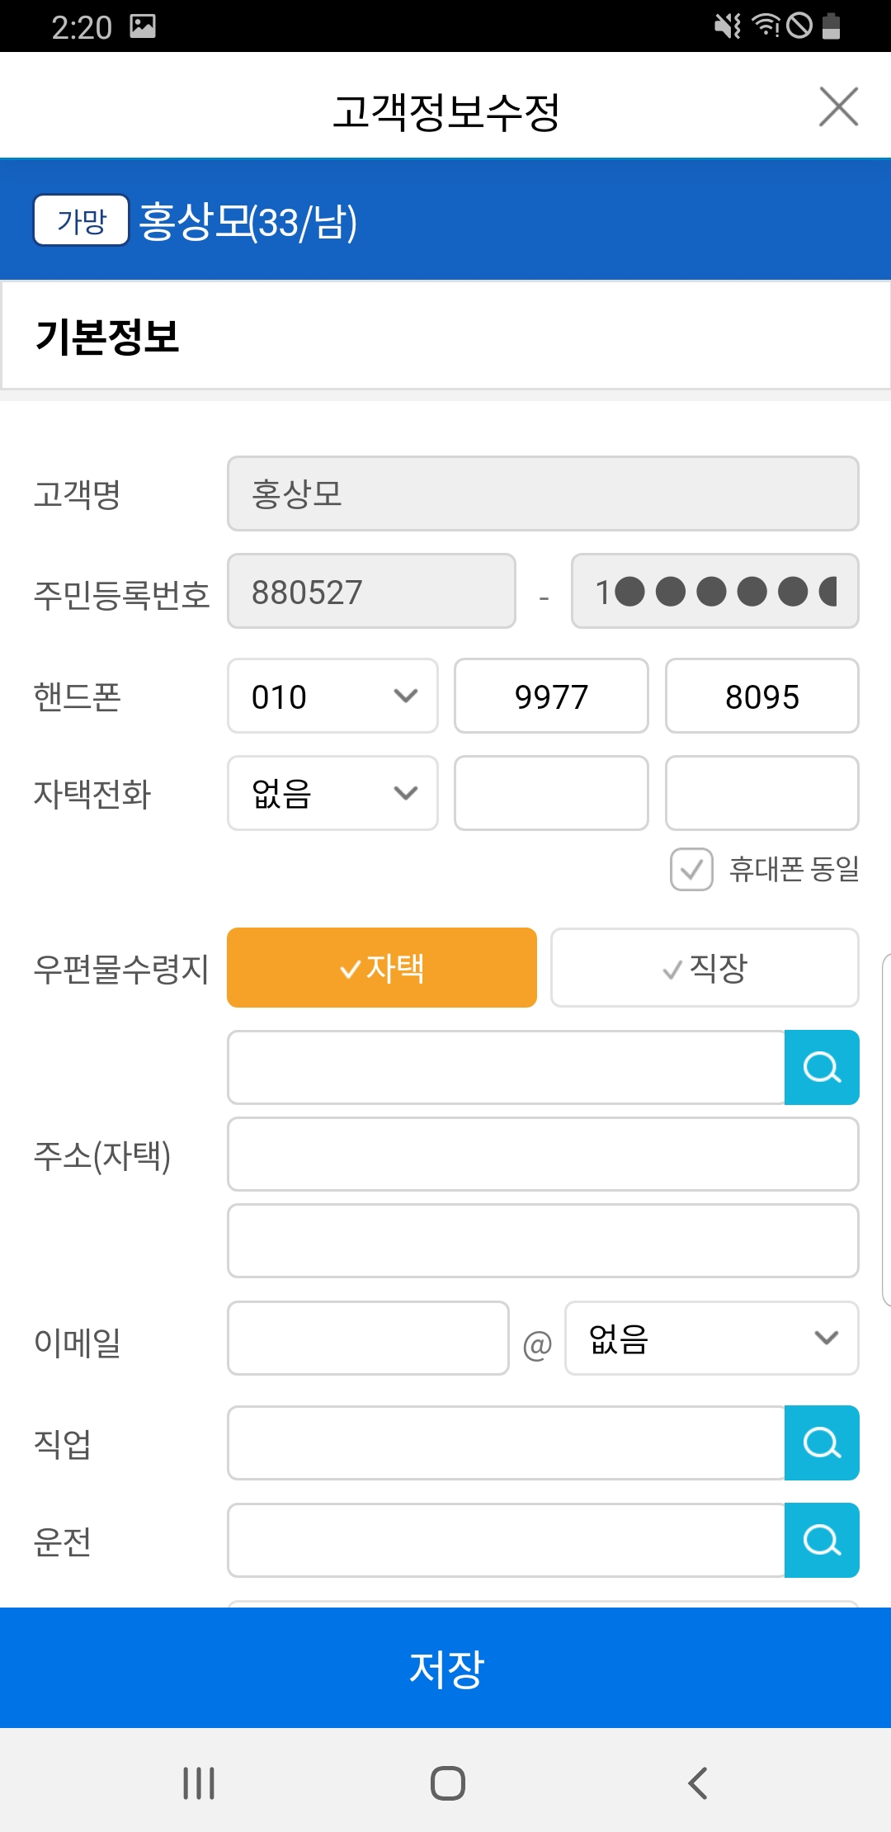
2
0
고객등록방법_휴대폰인증
1
3
4
2
휴대폰 인증 등록
1. 정보동의 및 중복확인
2. 휴대폰인증
3. 고객 기본 정보 입력
  정보동의 및 본인인증 확인 션택
  이름 및 주민번호 입력후
  중복확인 선택
  고객 본인명의 휴대폰 SMS인증
  (알뜰폰도 가능)
  주소/직업/운전 모두 입력
  외국인은 국적과 외국인등록증
  발급일자 입력
본 문서는 설계사 교육용으로 제작된 것으로 무단 수정 및 복사가 불가하며, 고객에게 제시 설명용으로 사용 할 수 없습니다.

Slide 11
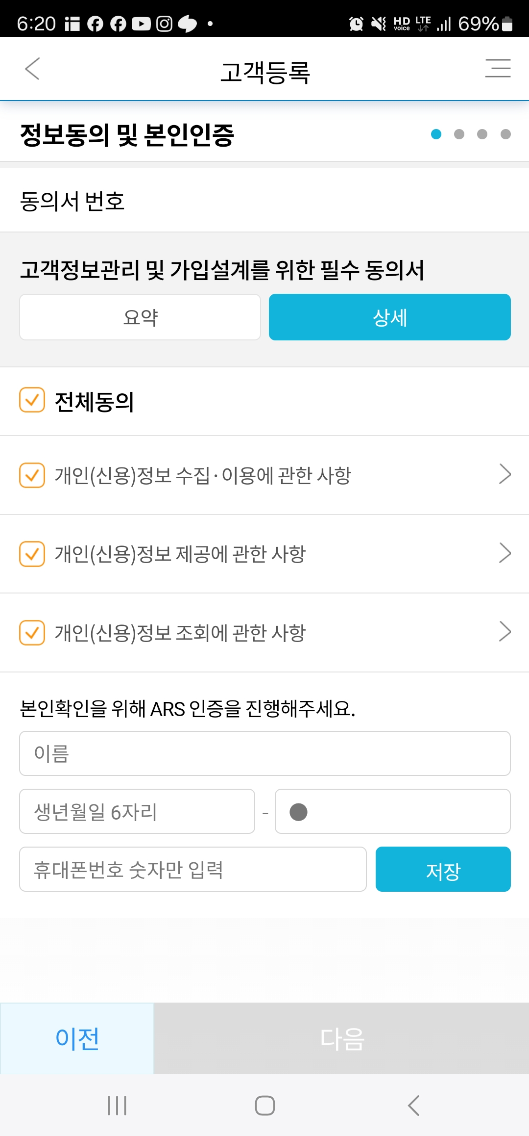
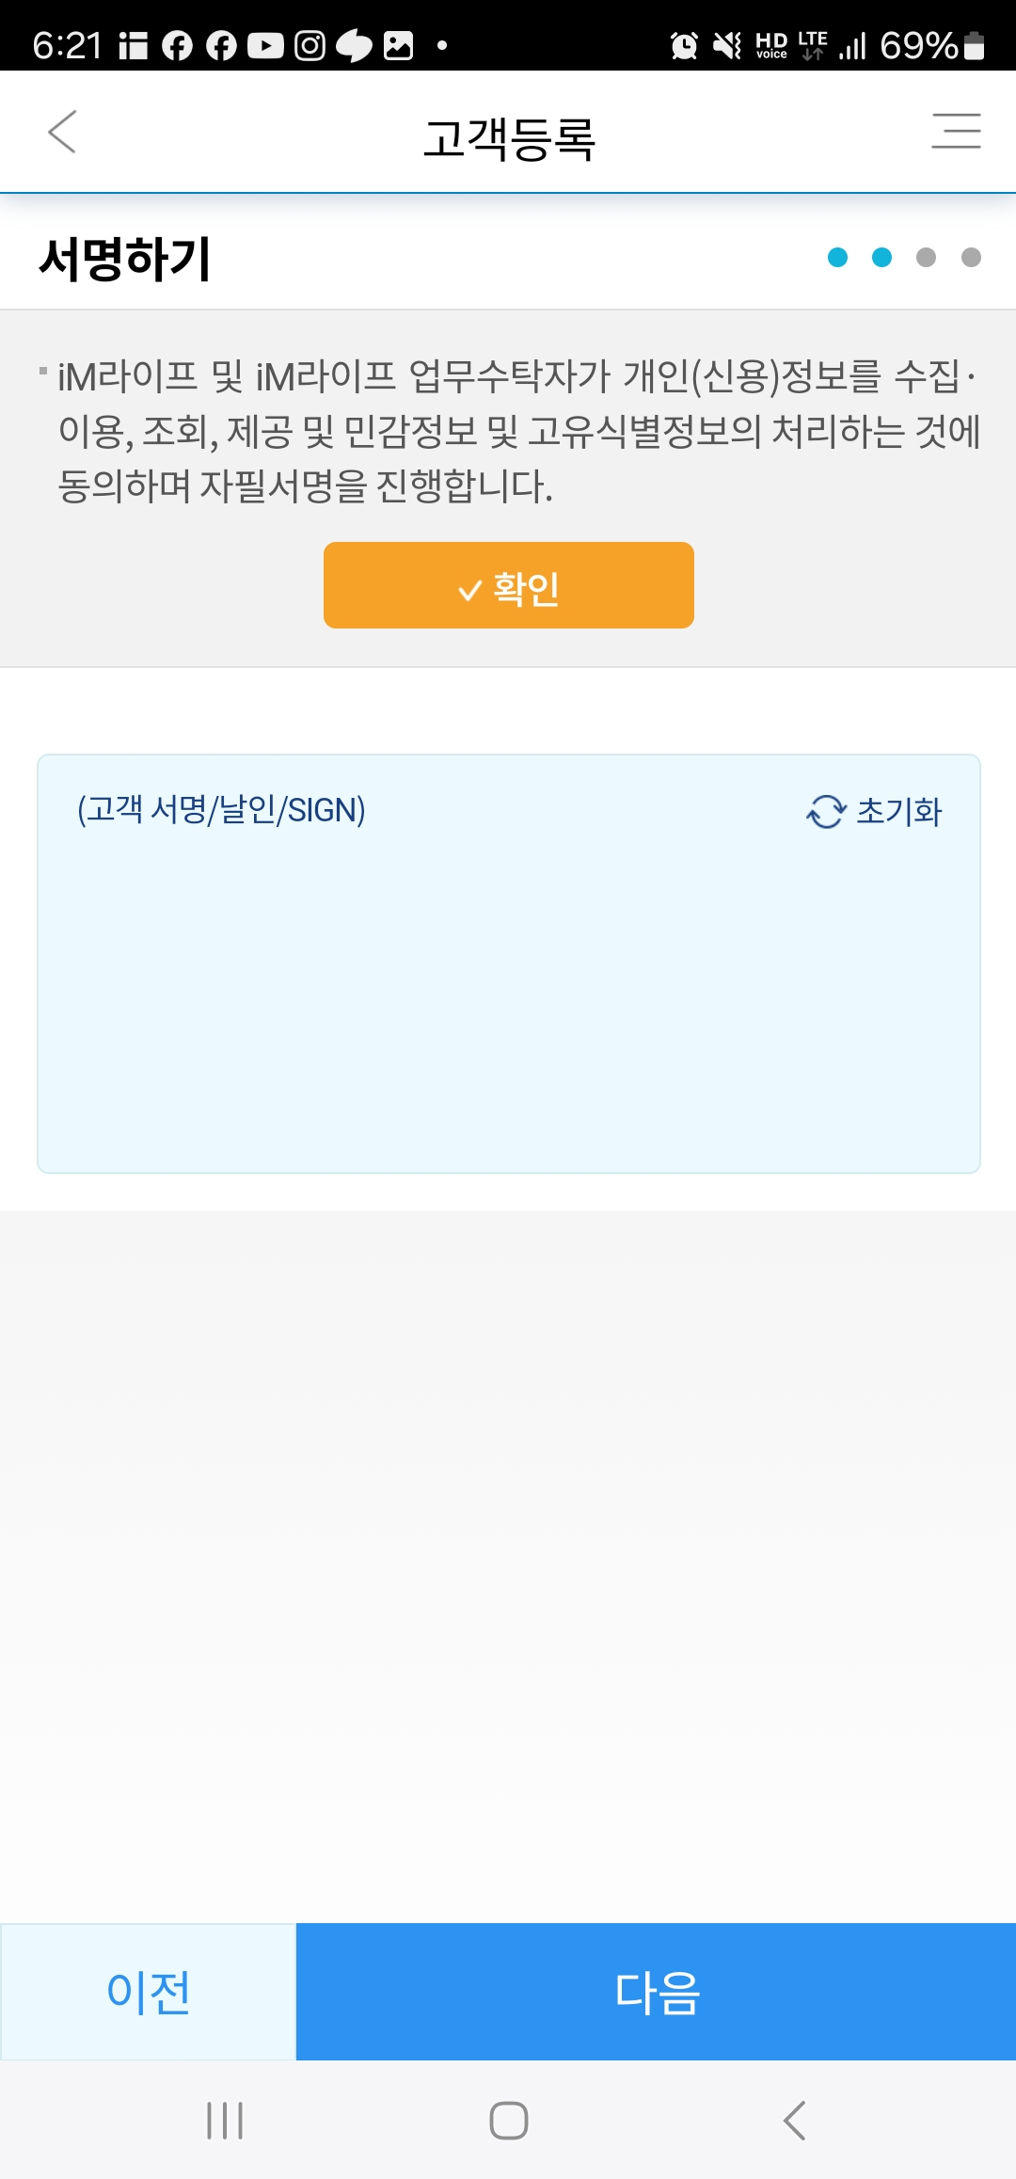
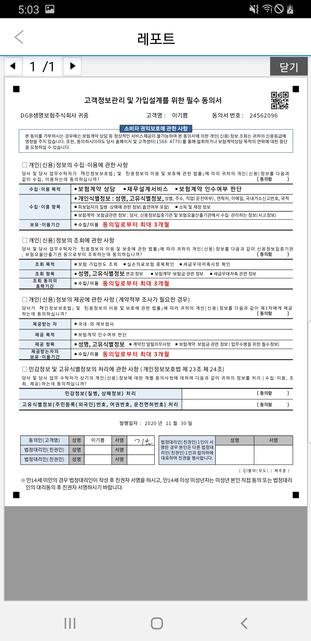
2
0
고객등록방법_ARS인증
ARS 인증
1. 정보동의 및 중복확인
2. 고객서명 및 문서확인
  정보동의 및 본인인증 확인 션택
  이름 /생년월일 6자리/핸드폰번호
  입력
  고객서명 및 문서확인하고 닫기
본 문서는 설계사 교육용으로 제작된 것으로 무단 수정 및 복사가 불가하며, 고객에게 제시 설명용으로 사용 할 수 없습니다.

Slide 12
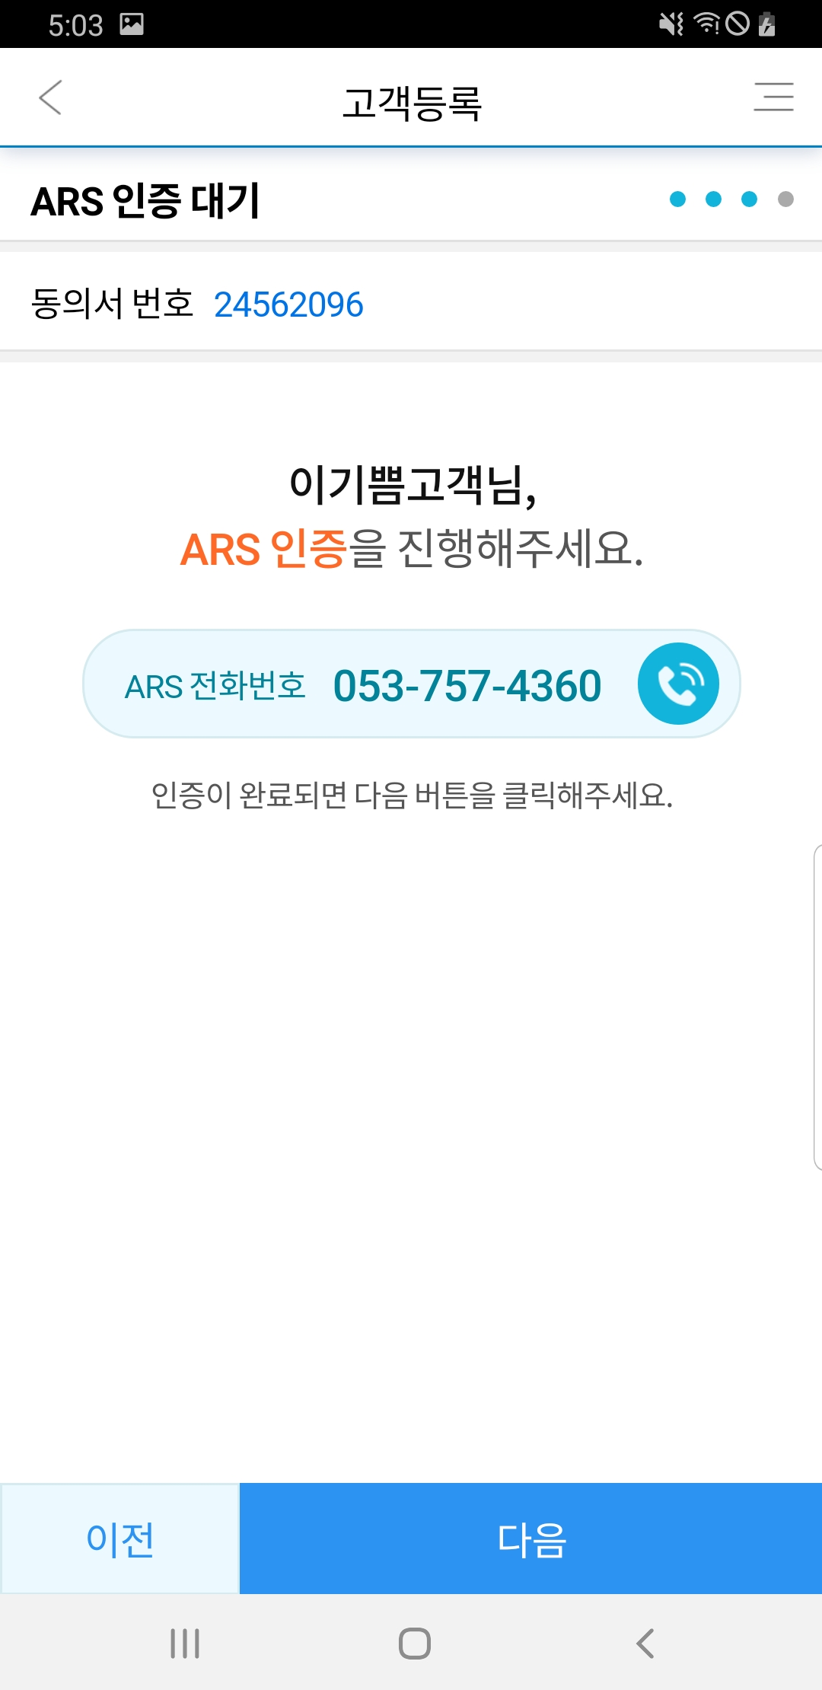
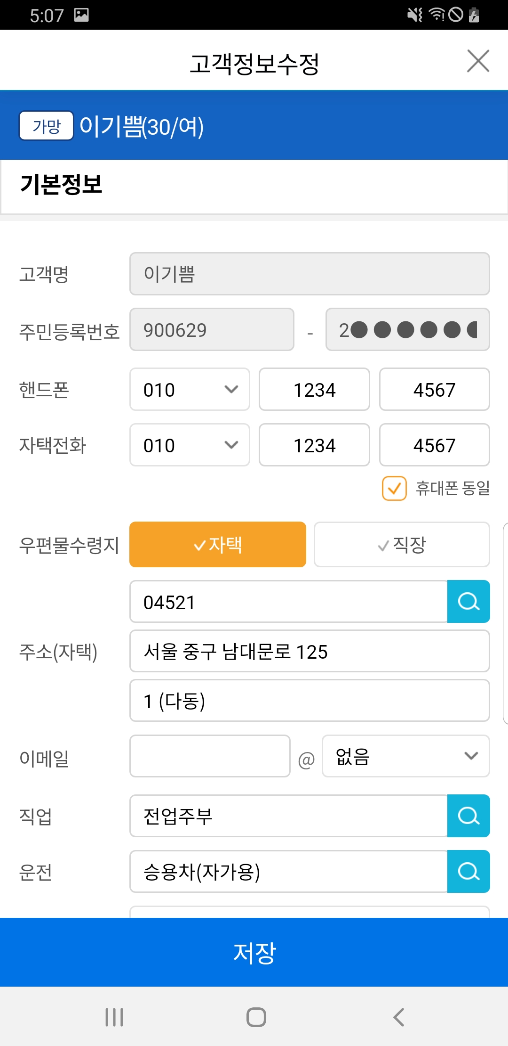
2
0
고객등록방법_ARS인증
080-081-5351
3. ARS 고객 등록
4. 고객 기본 정보 입력
  ARS 고객등록 (080-081-5351)
  동의서번호 등록 →
  고객 주민번호 등록
  주소/직업/운전 모두 입력
  외국인은 국적과 외국인등록증
  발급일자 입력
본 문서는 설계사 교육용으로 제작된 것으로 무단 수정 및 복사가 불가하며, 고객에게 제시 설명용으로 사용 할 수 없습니다.

Slide 13
고객관리 (고객조회 / 적합성진단)
본 문서는 설계사 교육용으로 제작된 것으로 무단 수정 및 복사가 불가하며, 고객에게 제시 설명용으로 사용 할 수 없습니다.

Slide 14
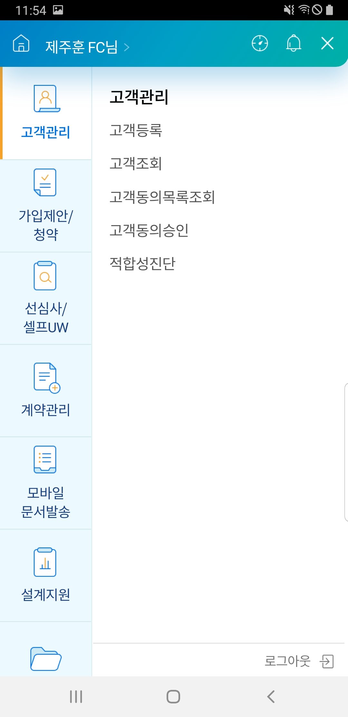
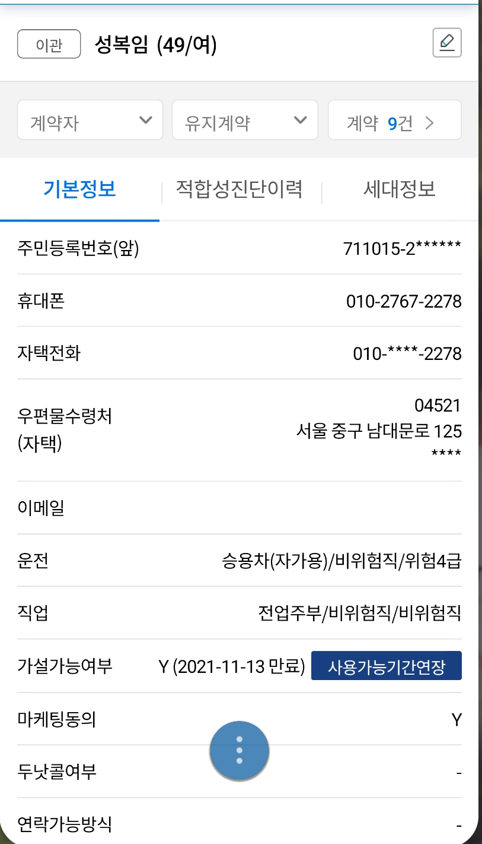
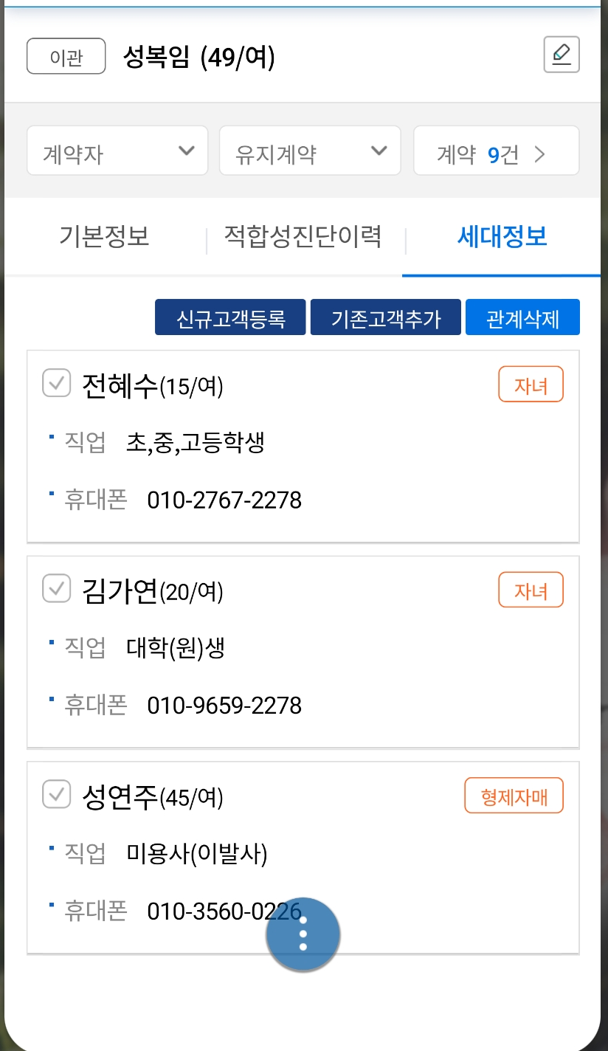
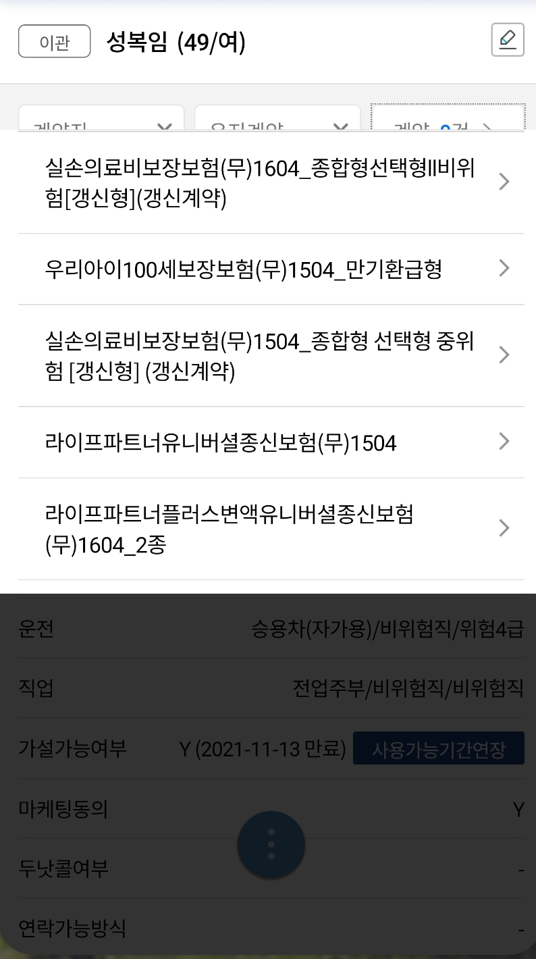
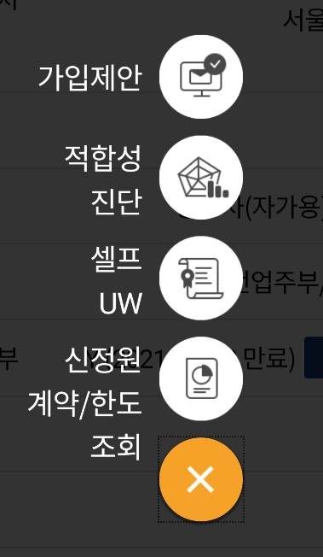
2
0
고객관리_고객조회
고객조회
기본정보
세대정보
계약 조회
  고객관련 조회 메뉴
  주소 및 고객정보 변경가능
  가입제안/적합성진단 등 바로가기 가능
  계/피 상이건 진행시
  관계등록 화면
  고객 보유 계약 조회
본 문서는 설계사 교육용으로 제작된 것으로 무단 수정 및 복사가 불가하며, 고객에게 제시 설명용으로 사용 할 수 없습니다.

Slide 15
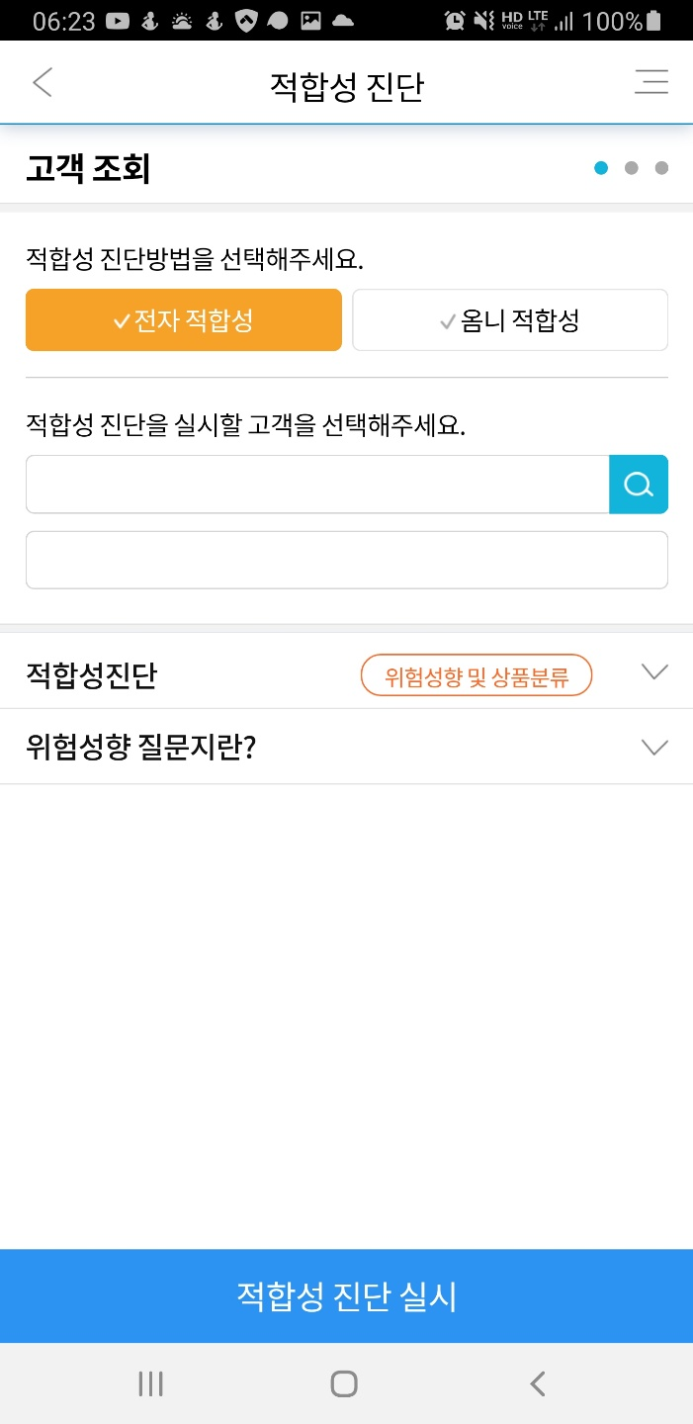
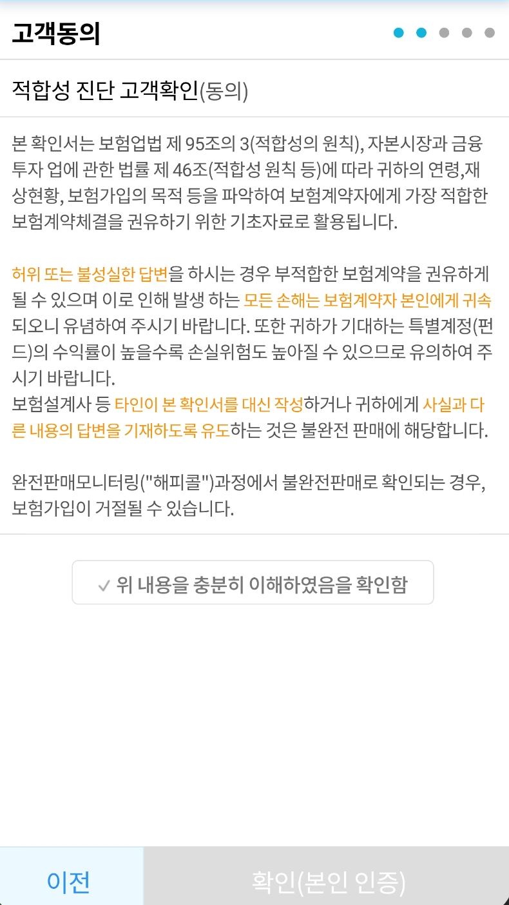
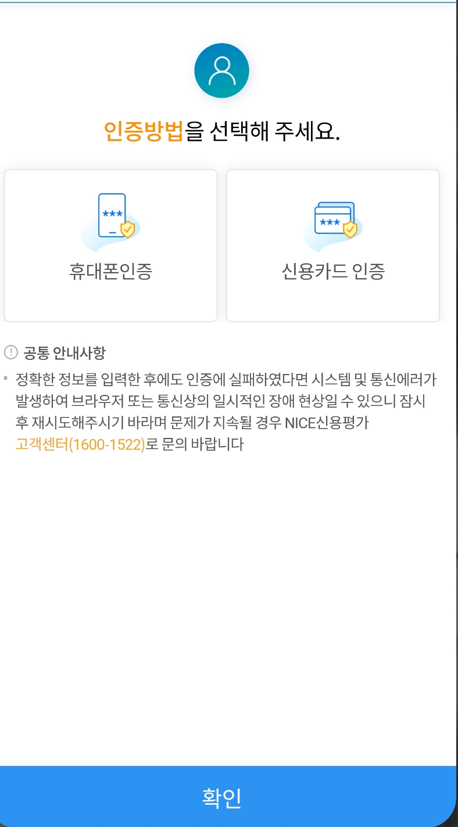
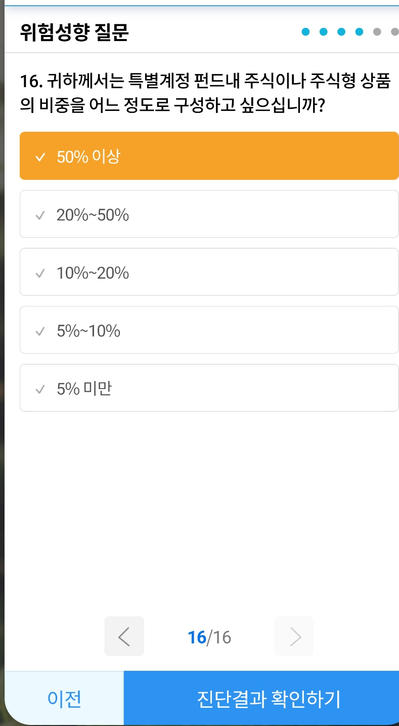
2
0
적합성 진단
고객조회
고객동의
본인인증
적합성진단 및 결과확인
  전자 / 옴니 적합성 진단 선택후
  고객조회후 적합성진단 실시
  적합성진단은 하루에 한번만가능
  휴대폰 / 신용카드 인증
본 문서는 설계사 교육용으로 제작된 것으로 무단 수정 및 복사가 불가하며, 고객에게 제시 설명용으로 사용 할 수 없습니다.

Slide 16
가입설계
본 문서는 설계사 교육용으로 제작된 것으로 무단 수정 및 복사가 불가하며, 고객에게 제시 설명용으로 사용 할 수 없습니다.

Slide 17
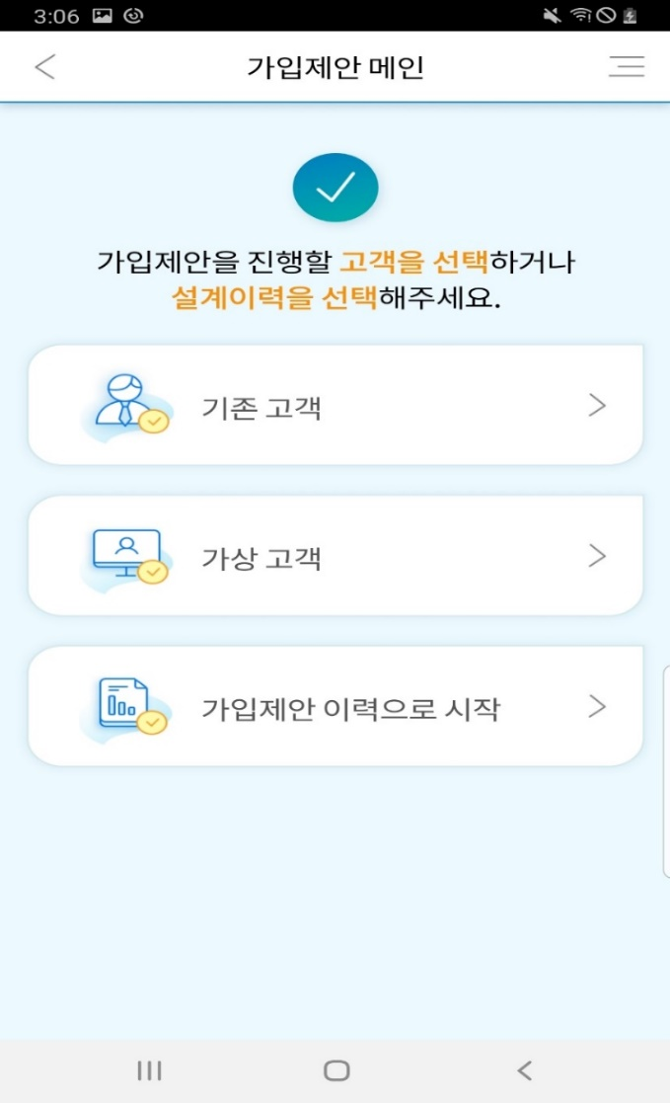
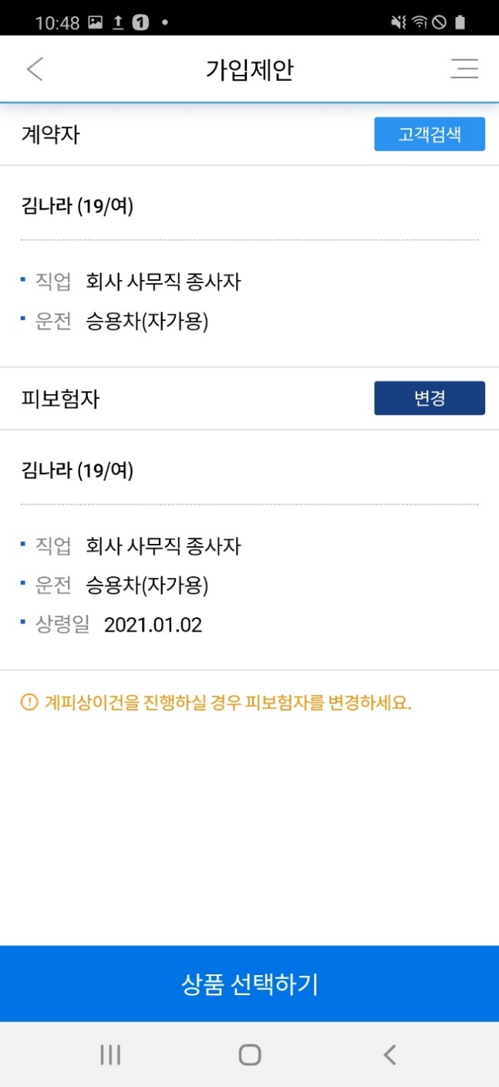
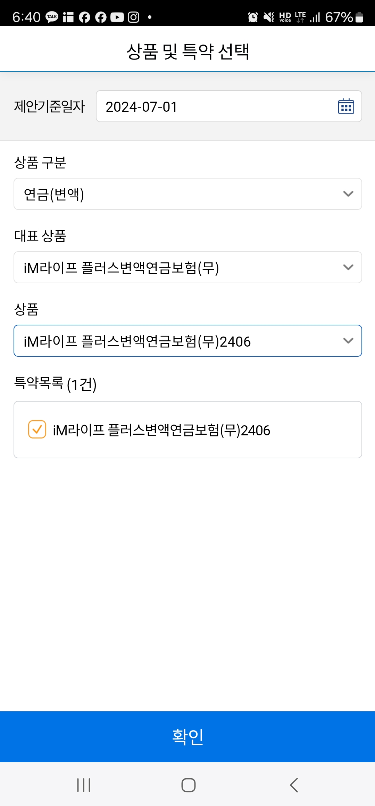
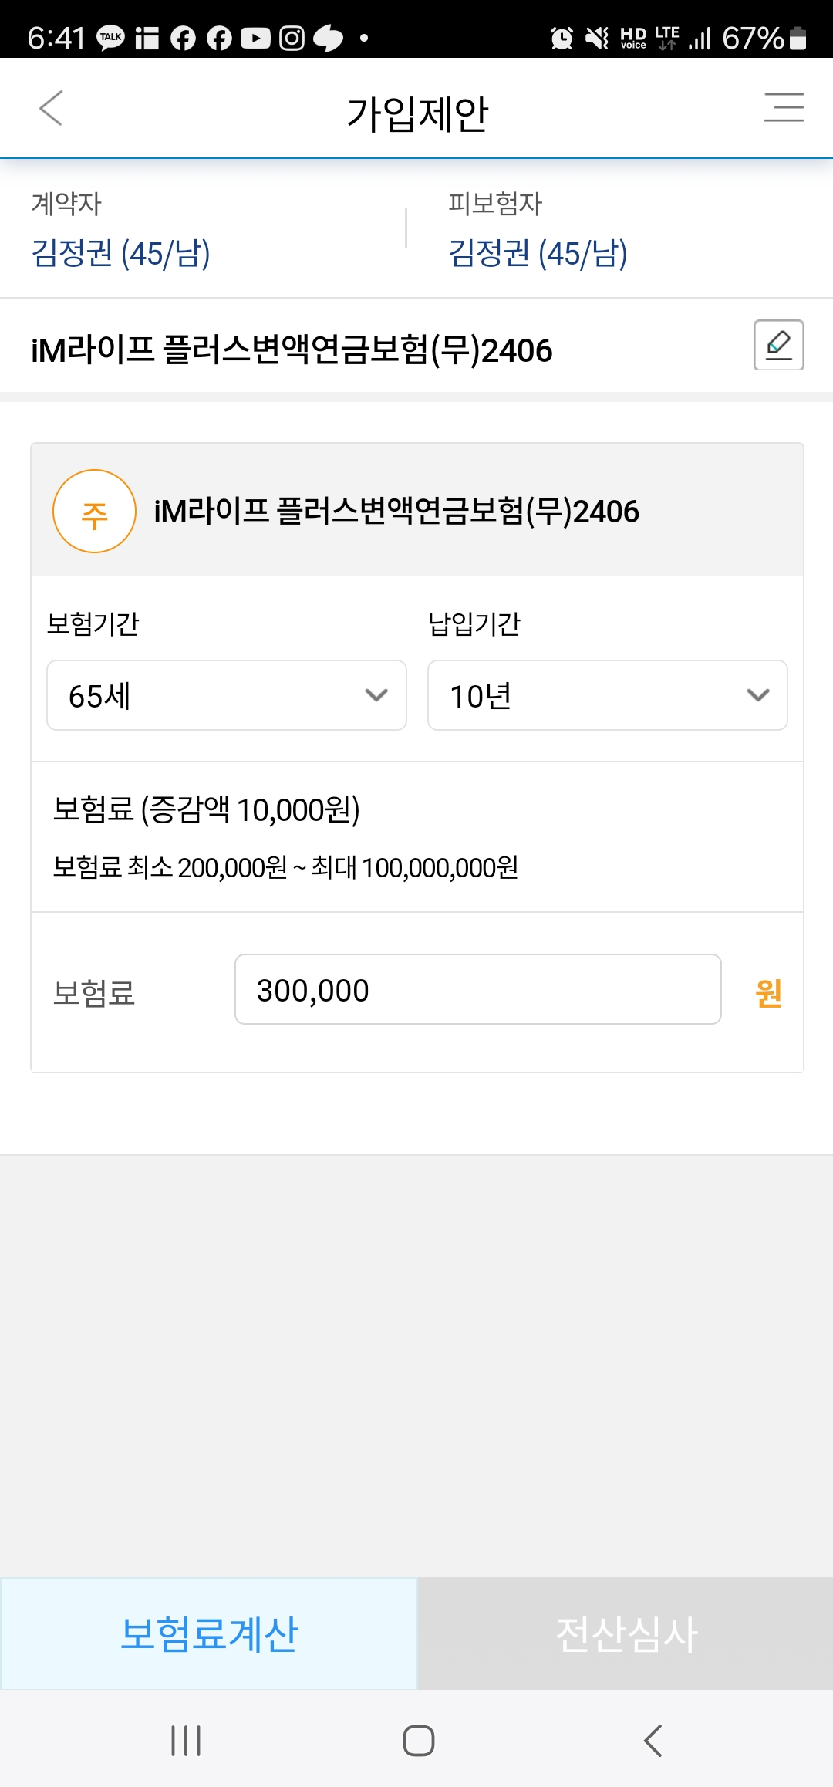
3
0
가입설계
1. 가입제안 메인
2. 고객 검색
3. 상품선택
4. 가입조건 입력
  기존고객 : 등록고객 및 기계약자
  가상고객
  가입제안이력 으로 시작
  계/피 상이건 진행시
  (세대정보에 관계 입력 필수)
  피보험자 변경 클릭
본 문서는 설계사 교육용으로 제작된 것으로 무단 수정 및 복사가 불가하며, 고객에게 제시 설명용으로 사용 할 수 없습니다.

Slide 18
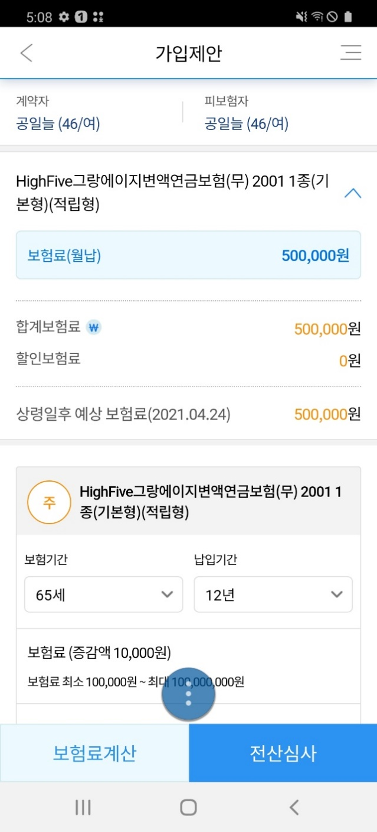
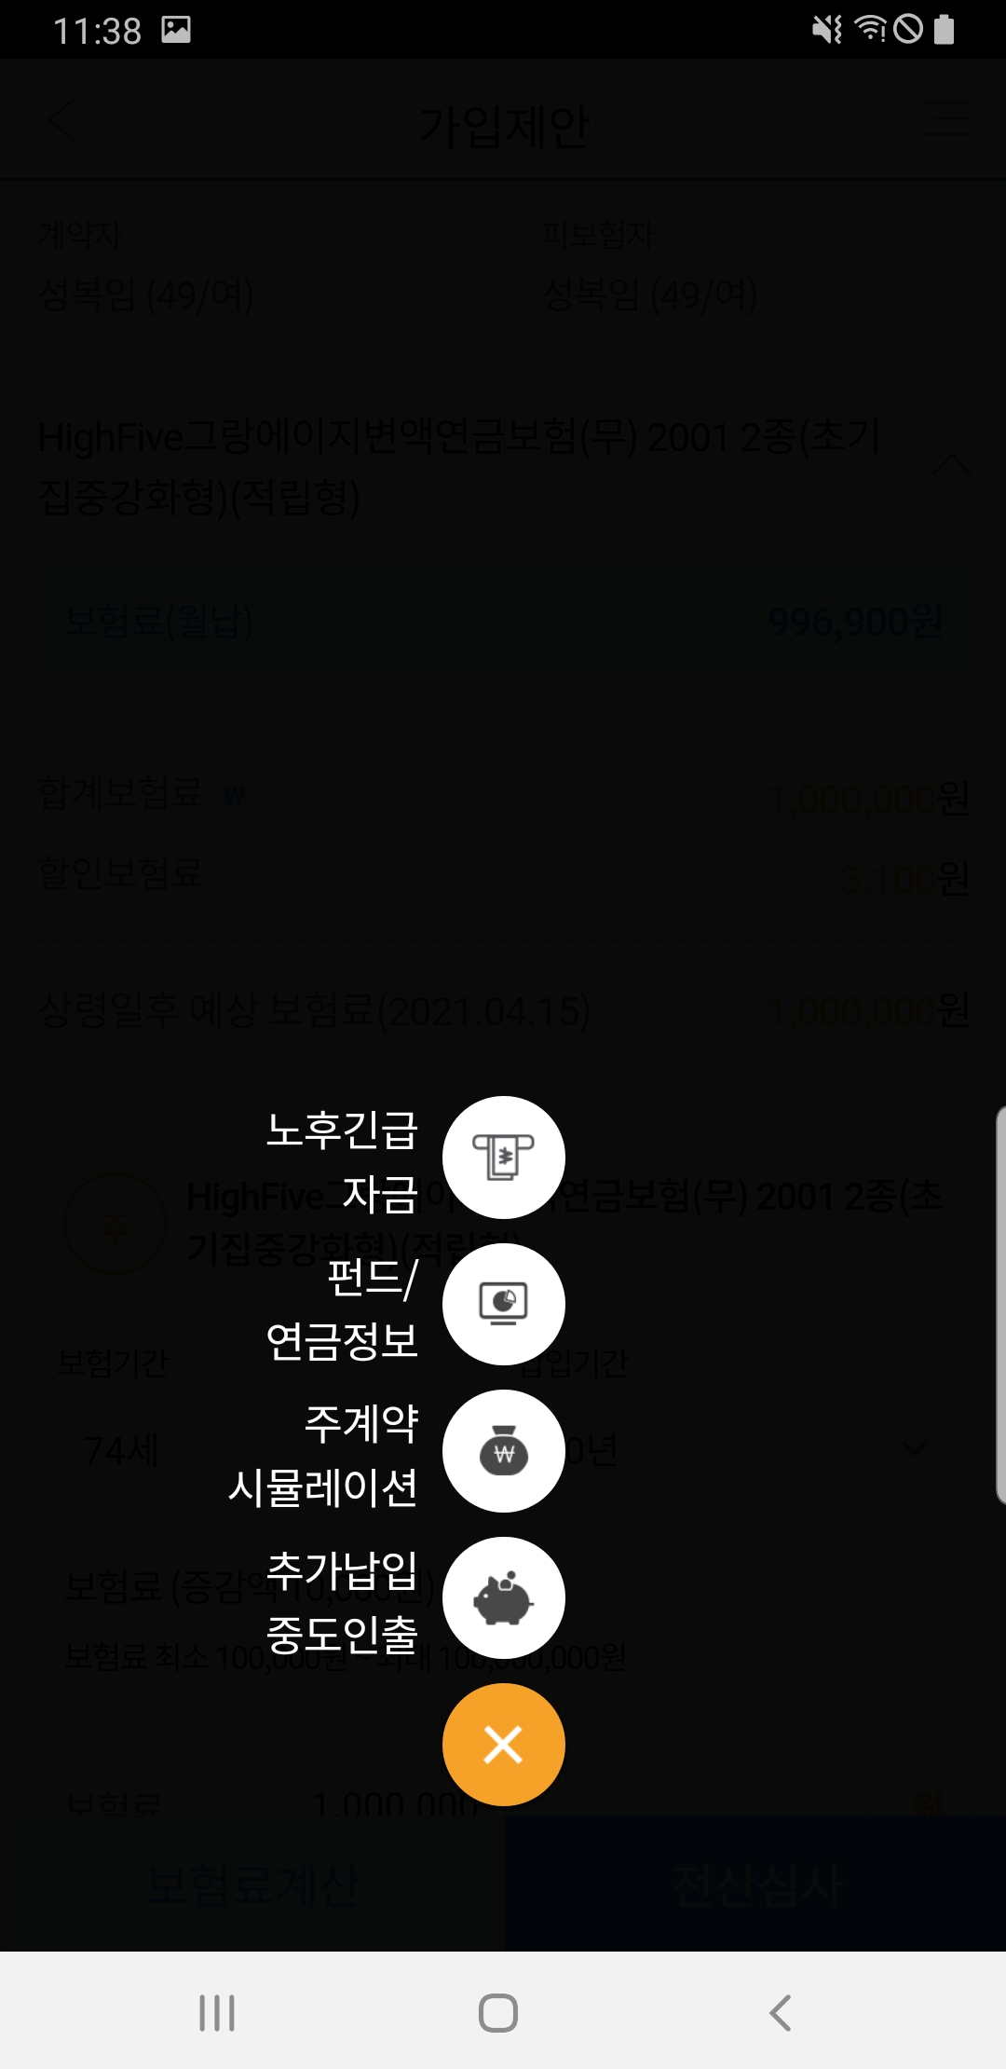
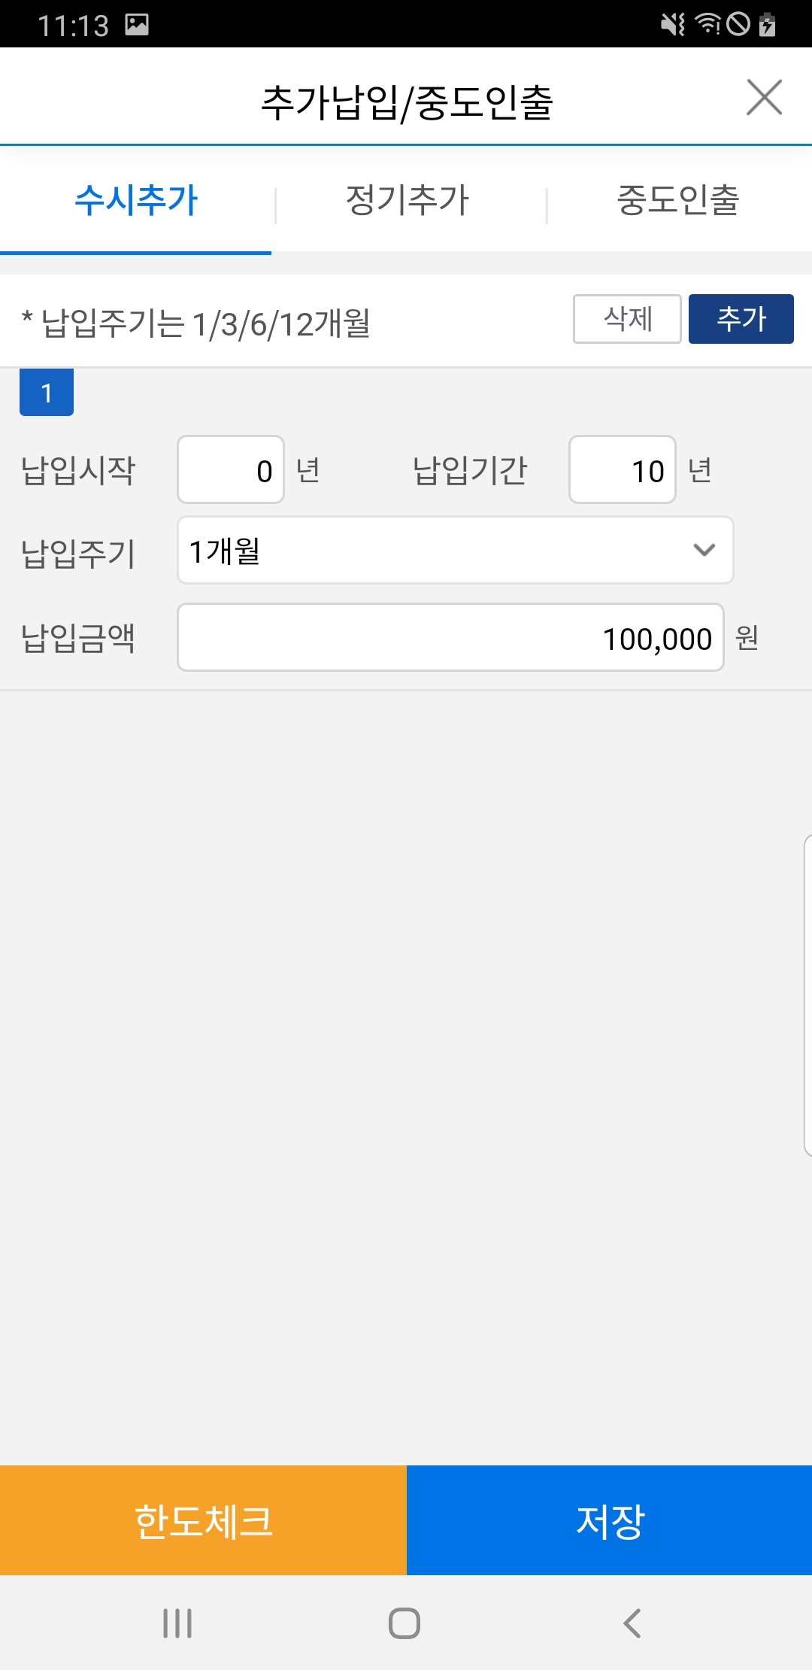
3
0
가입설계
5. 보험료계산
추가납입/중도인출 설정
  추가납입 / 중도인출 설정
  연금정보 및 펀드 정보 설정
  추가납입 / 중도인출 설정
본 문서는 설계사 교육용으로 제작된 것으로 무단 수정 및 복사가 불가하며, 고객에게 제시 설명용으로 사용 할 수 없습니다.

Slide 19

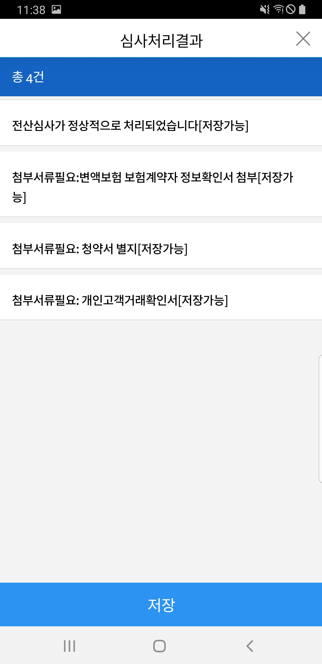
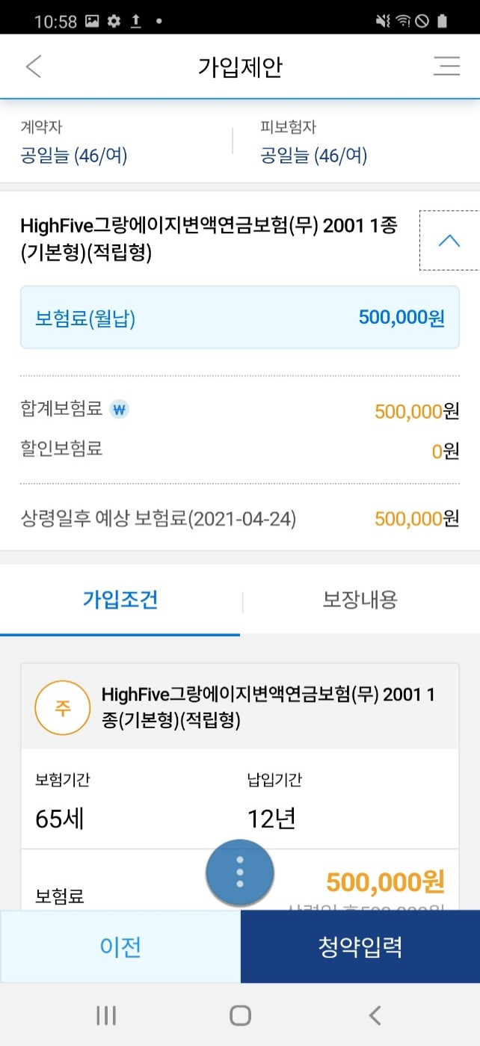
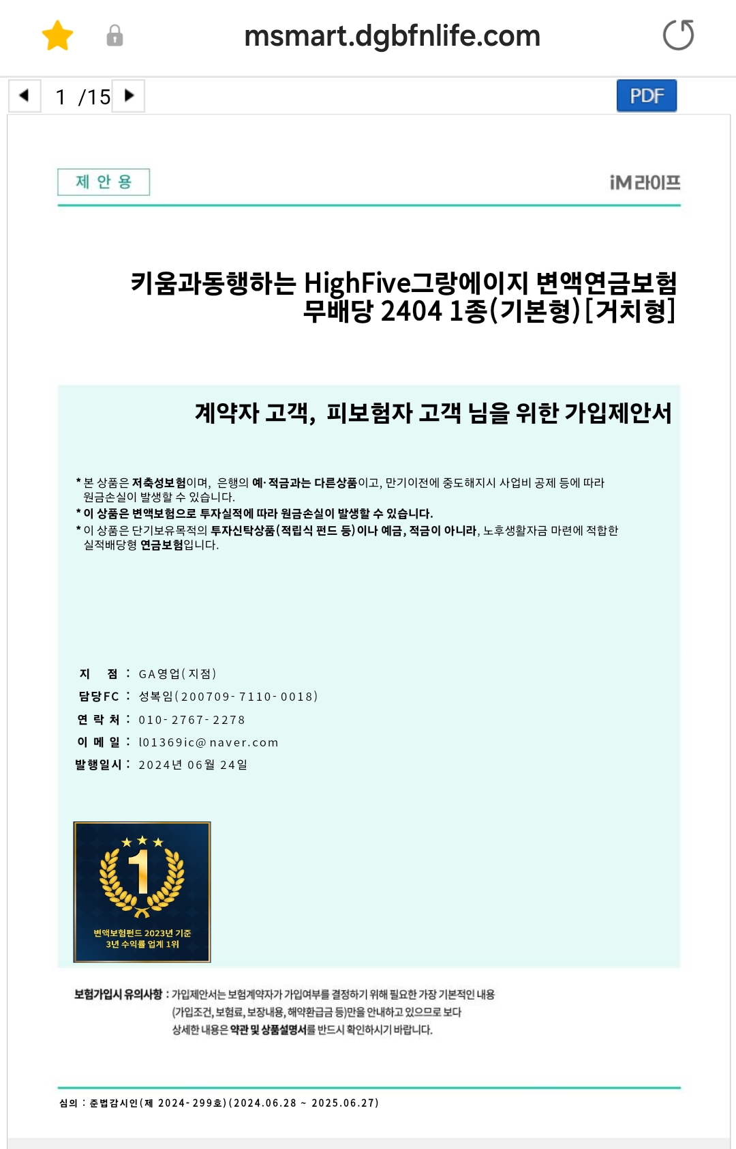
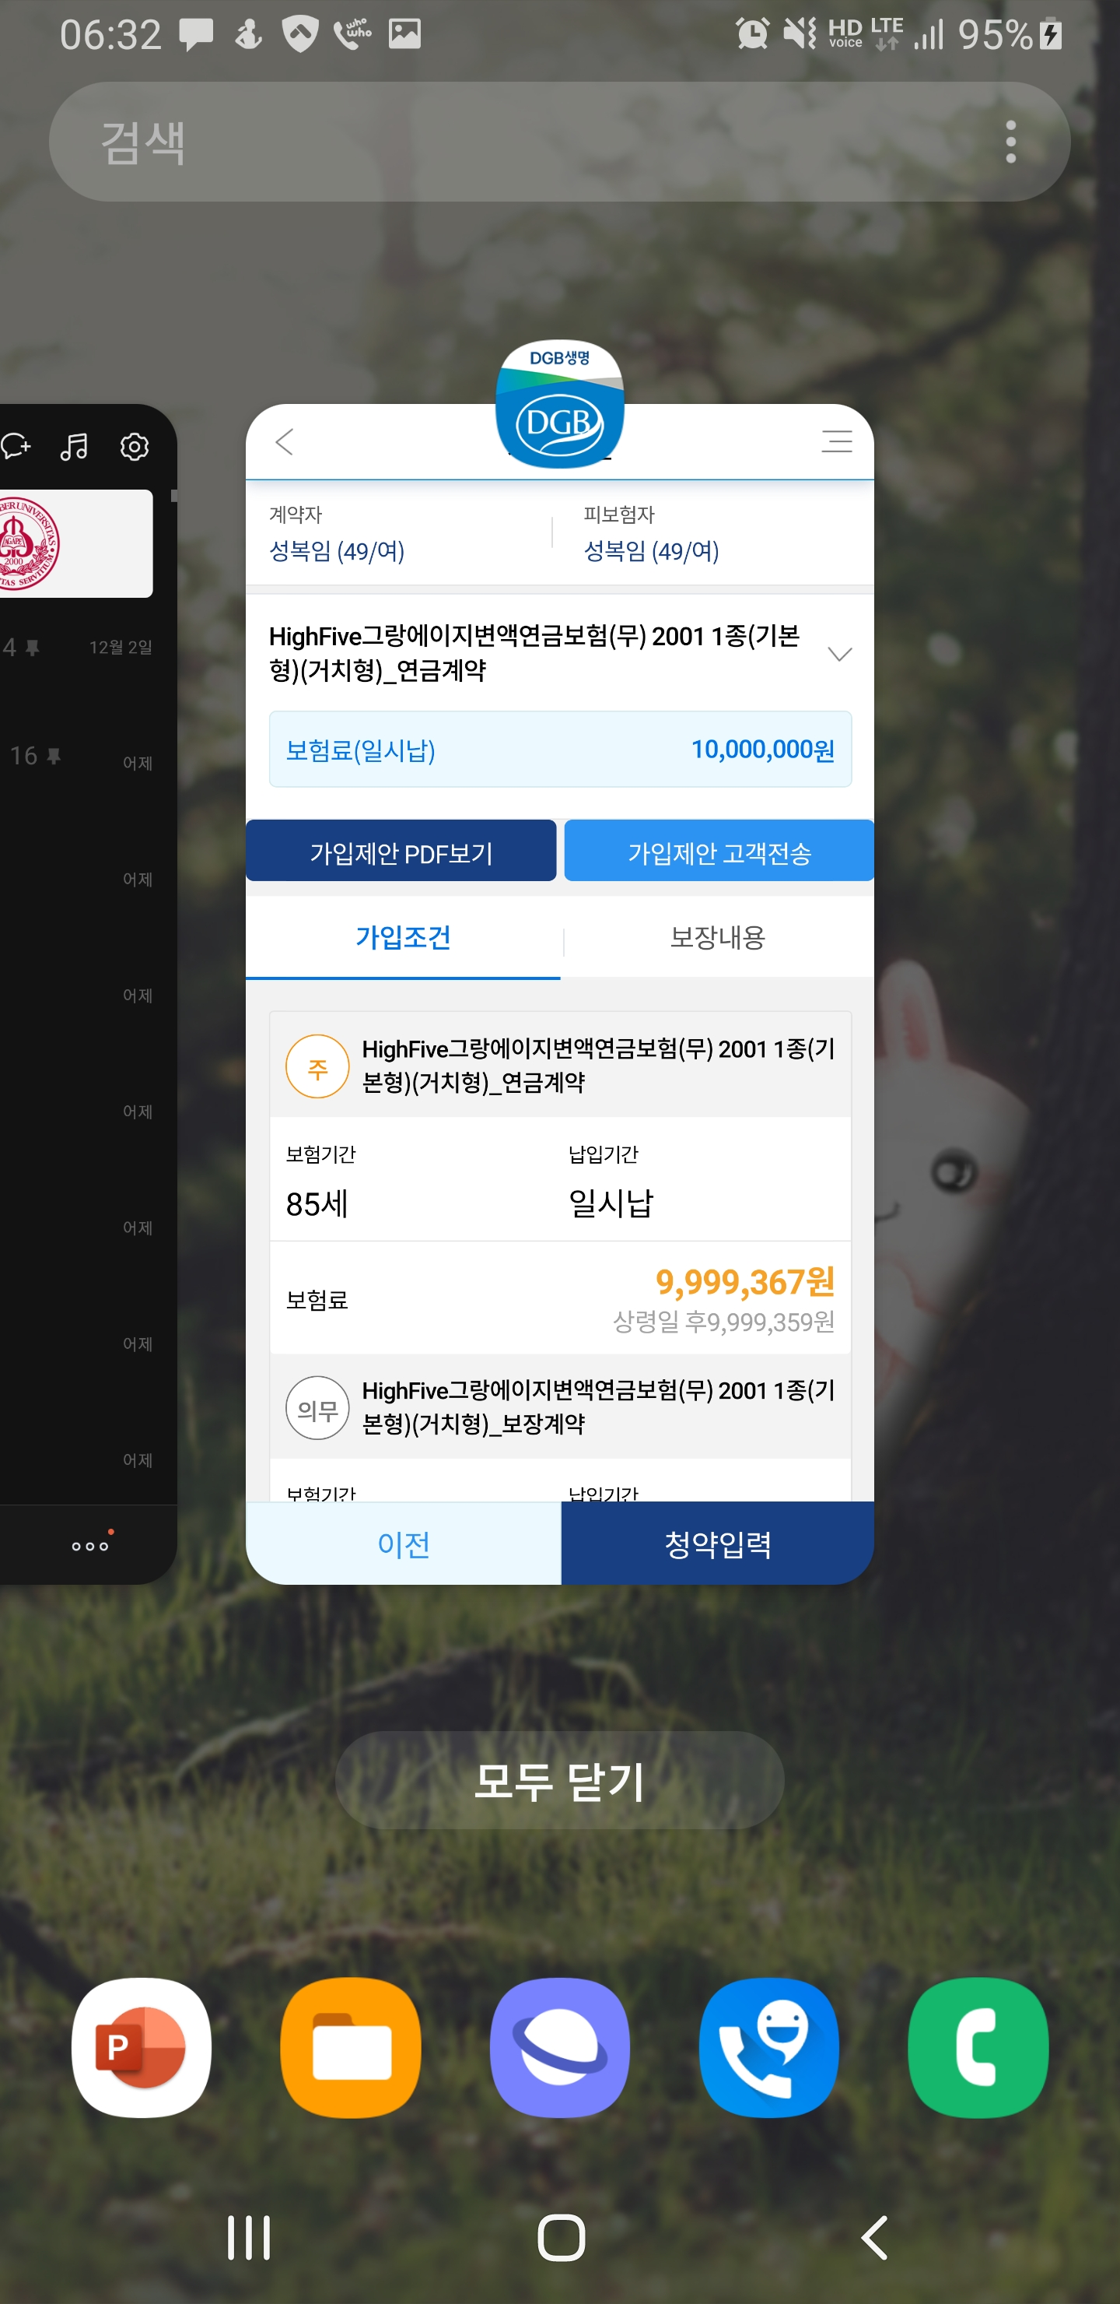
3
0
가입설계
  PDF파일 저장시
  가입제안이력조회후 저장 가능
6. 전산심사 / 청약입력
  전산심사 및 저장
  가입제안 PDF 보기 (가입제안 미리보기만 가능 / PDF파일 다운필요시 가입제안이력조회에서 가능)
  가입제안 고객전송 : 고객의 휴대폰으로 가입제안서 전송
본 문서는 설계사 교육용으로 제작된 것으로 무단 수정 및 복사가 불가하며, 고객에게 제시 설명용으로 사용 할 수 없습니다.

Slide 20
청약
본 문서는 설계사 교육용으로 제작된 것으로 무단 수정 및 복사가 불가하며, 고객에게 제시 설명용으로 사용 할 수 없습니다.

Slide 21
3
0
청약입력_기본사항
구 분 | 전자청약 |  | 옴니청약 | 비 고
청약/입금 가능시간 | - 1년 365일 휴일 제한 없이 가능 (초회입금 : 은행별 이체중단 시간 상이 - 7시~23시) - 계약일은 D+2까지 가능 (입금일과 계약일 동일해야함) |  |  | - 월/연말마감, 상품개정시 청약제한 (전산공통) - 계약일자는 입금일자로 설정하여 진행
청약가능상품 | 모든상품 청약 가능
청약가능 계약관계자 | - 계약자/ 피보험자/ 수익자 상이 계약가능 - 미성년자 계약 가능 : (청약정보입력-계약관계자 화면에서 친권자 정보 확인 진행) |  |  | - 수익자 형제자매 지정시 가족관계증명서필수 첨부 (입금처리시 사진촬영 업로드) - 미성년자계약 수익자는 부모(친권자) 가능
초회보험료 입금 권한 | FC가 직접 처리 : FC모바일청약진행대상 메뉴에서 면담경위서 작성후 청약확정 및 입금처리 |  |  | - 계좌오류시 계좌변경 가능 (1회한)
본인인증방법 | 본인명의 휴대폰 SMS인증+자필서명 신용카드인증+자필서명 | 본인명의 휴대폰SMS인증+자필서명 카카오페이바이오인증 금융결제원바이오인증
본 문서는 설계사 교육용으로 제작된 것으로 무단 수정 및 복사가 불가하며, 고객에게 제시 설명용으로 사용 할 수 없습니다.

Slide 22
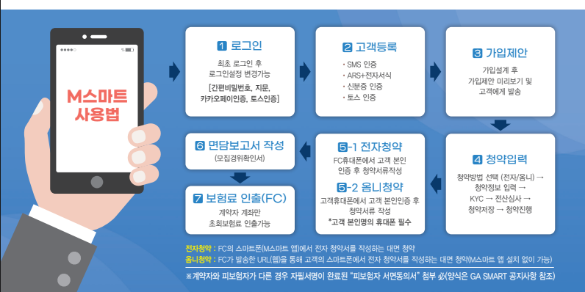
3
0
청약프로세스
본 문서는 설계사 교육용으로 제작된 것으로 무단 수정 및 복사가 불가하며, 고객에게 제시 설명용으로 사용 할 수 없습니다.

Slide 23
3
0
청약프로세스
01
FC (청약정보입력 및 발송)
02
계약자 (청약문서작성)
03
04
FC (모집경위서작성 및 입금
피보험자 (청약문서작성)
  1. 계약일 선택 (D+2 ) 가능
  청약종류선택 (전자/옴니)
  2. 계약관계자 설정
  3. 우편물/증권/약관/부본 수령 방법
  4. 개인정보 이용 동의 설정
  5. FATCA 확인
  6. KYC (고객거래확인서)
  - 직업 및 신원확인증 (진위체크)
  - 자금출처 및 거래목적
  7. 기타정보
  8. FC 서명후
  전자청약 : 문서작성하기
  옴니청약 : 문서UJRL 전송
  1. 정보동의
  2. 본인인증 (인증방법선택)
  전자 : 휴대폰/신용카드 인증
  옴니 : 휴대폰/카카오페이
  3. 청약정보 확인
  4. 청약서류 작성
  고지/계좌정보입력
  서명, 가필입력, 문서확인
  5. 약관다운(옴니) 및 보내기(전자)
  6. 최종문서확인
  1. 정보동의
  2. 본인인증 (인증방법선택)
  전자 : 휴대폰/신용카드 인증
  옴니 : 휴대폰/카카오페이
  3. 청약정보 확인
  4. 청약서류 작성
  고지/서명, 가필입력, 문서확인
  5. 약관다운(옴니) 및 보내기(전자)
  6. 최종문서확인
  1. 문서첨부
  - 피보험자서면동의서 (계/피상이건 진행시)
  - 외국인등록증 (외국인 계약시)
  가족관계서류(미성년자 계약시)
  2006년 이전 계약 사항 Y로 체크시
  보장내용이랑 증권 첨부
  2.. 모집경위서 및 상품체크리스트 작성
  3.. 청약확정
  4. 초회보험료 입금
본 문서는 설계사 교육용으로 제작된 것으로 무단 수정 및 복사가 불가하며, 고객에게 제시 설명용으로 사용 할 수 없습니다.

Slide 24
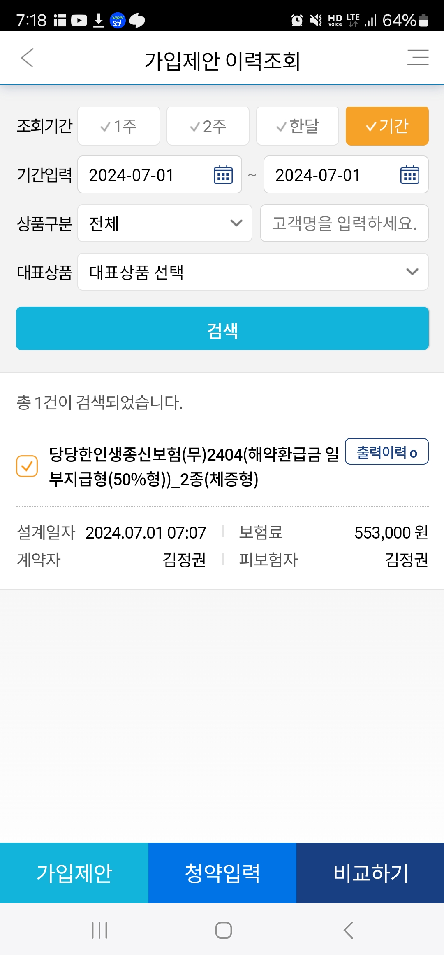
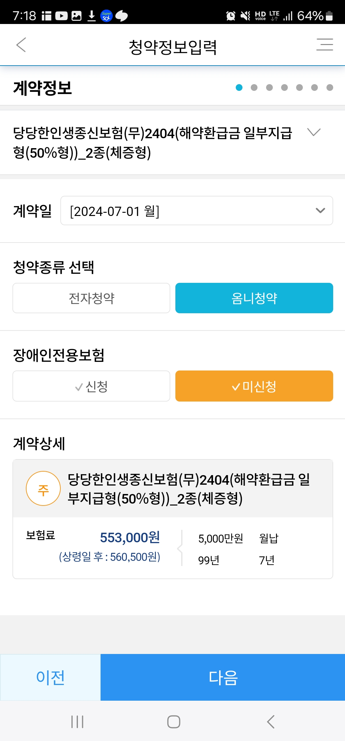



3
0
청약_청약정보입력 (FC)
청약입력 설계가져오기
1. 계약일/청약방법선택
2. 계약관계자 설정
3. 수령방법 선택
  가입제안에서 청약입력 /
  가입제안이력조회에서
  해당 설계 선택후 청약입력
  계약일 선택 (D+2) 가능
  ( 계약일 = 확정일= 입금일)
  청약종류 선택 ( 전자 / 옴니 )
  (계/피상이건 진행시))
  관계자 설정시 꼭!!
  세대정보 입력 필수
  우편물 수령 방법 선택
  고객정보에 이메일 등록고객은
  약관과 부본 중복 발송
본 문서는 설계사 교육용으로 제작된 것으로 무단 수정 및 복사가 불가하며, 고객에게 제시 설명용으로 사용 할 수 없습니다.

Slide 25




3
0
청약_청약정보입력 (FC)
4. 계약체결 동의서 확인
5. FATCA
6. KYC (개인고객확인서)
7. 기타정보
  계약체결/이행을 위한 동의서
  상품소개를 위한 동의서 확인
  직업선택
  신원확인증 진위 체크
  (주민증/운전면허증/외국인등록증)
  거래자금 출처 및 거래목적 선택
  해피콜 종류 선택 : 모바일/전화
  (65세이상/미성년자 전화만가능)
  세금우대 금액 확인 : 한도 초과시
  세금우대적용 미적용 으로 진행
본 문서는 설계사 교육용으로 제작된 것으로 무단 수정 및 복사가 불가하며, 고객에게 제시 설명용으로 사용 할 수 없습니다.

Slide 26




3
0
청약_청약정보입력 (FC)
8. FC 확인
9. FC 서명후 전송
** 전송 및 청약진행 상태 확인
  항목 모두 체크
  동의 체크, 서명후 고객에게 청약서
  전송하기
  청약문서 작성 메뉴에서 청약진행 상태 확인 가능
  고객 : 대기중- 작성중 – 작성완료)
  설계사 : 미작성 (수납처리) - 승인완료
본 문서는 설계사 교육용으로 제작된 것으로 무단 수정 및 복사가 불가하며, 고객에게 제시 설명용으로 사용 할 수 없습니다.

Slide 27
3
0
청약_청약정보입력 (FC)_진행상태확인
8. FC 확인
9. FC 서명후 전송
** 전송 및 청약진행 상태 확인
  항목 모두 체크
  동의 체크, 서명후 고객에게 청약서
  전송하기
  청약문서 작성 메뉴에서 청약진행 상태 확인 가능
  고객 : 대기중- 작성중 – 작성완료)
  설계사 : 미작성 (수납처리) - 승인완료
본 문서는 설계사 교육용으로 제작된 것으로 무단 수정 및 복사가 불가하며, 고객에게 제시 설명용으로 사용 할 수 없습니다.

Slide 28
3
0
청약_청약정보입력 (FC)_
8. FC 확인
9. FC 서명후 전송
** 전송 및 청약진행 상태 확인
  항목 모두 체크
  동의 체크, 서명후 고객에게 청약서
  전송하기
  청약문서 작성 메뉴에서 청약진행 상태 확인 가능
  고객 : 대기중- 작성중 – 작성완료)
  설계사 : 미작성 (수납처리) - 승인완료
본 문서는 설계사 교육용으로 제작된 것으로 무단 수정 및 복사가 불가하며, 고객에게 제시 설명용으로 사용 할 수 없습니다.

Slide 29
계약자(고객) 문서 작성
본 문서는 설계사 교육용으로 제작된 것으로 무단 수정 및 복사가 불가하며, 고객에게 제시 설명용으로 사용 할 수 없습니다.

Slide 30




4
0
청약_청약문서작성_옴니청약 (고객)
1
3
2
1. 청약서 알림톡
2. 청약시작
다른브라우저로 열기
  ** 알림톡이 미발송 되는경우
  1) 고객전화번호 확인
  2) Im라이프 알림톡 차단된 경우
  (카카오에 친구 추가후 진행)
  진행전 유의 사항 안내
  ** 청약시작하기전 다른 브라우저로 열기로 시작 진행
  진행시 에러 최소화
본 문서는 설계사 교육용으로 제작된 것으로 무단 수정 및 복사가 불가하며, 고객에게 제시 설명용으로 사용 할 수 없습니다.

Slide 31


4
0
청약_청약문서작성_옴니청약 (고객)
1. 청약서 알림톡
2. 청약시작
3. 정보동의
4. 본인인증/서명방식선택
  ** 알림톡이 미발송 되는경우
  1) 고객전화번호 확인
  2) Im라이프 알림톡 차단된 경우
  (카카오에 친구 추가후 진행)
  진행전 유의 사항 안내
  전자적방식 자료작성 사전동의
  계약체결 이행 개인신용정보 동의
  상품소개 개인정보 처리 동의서
  본인명의 휴대폰인증+자필서명
  카카오페이 인증
  토스인증
본 문서는 설계사 교육용으로 제작된 것으로 무단 수정 및 복사가 불가하며, 고객에게 제시 설명용으로 사용 할 수 없습니다.

Slide 32




4
0
청약_청약문서작성_옴니청약 (고객)
5. 대면설명확인서
6. 청약정보확인
7. 대표서명 작성
8. 청약서류 작성(직업고지)
  FC와 직접 대면하여 상품안내 및 중요사항에 대한 안내 받았는지 확인
  계약관계자 확인
  청약내용 (가입내역 확인)
  수령정보 (약관/부본/증권)
  해피콜 정보
  문서작성시 사용할 서명 저장
  근무처 /업무 입력 구체적으로 기재
  예) 사무직 : 회계/구매/재고관리
  한국상사 : 생상팀 제품조립
  현장직 : 기계조작, 지게차 운전
  대학생 : 학교멍/학과명(필수)
  군인 : 군종/병과/계급

Slide 33




4
0
청약_청약문서작성_옴니청약 (고객)
8_1. 청약서류 작성(납입정보)
8-2. 청약서류 작성
  초회보험료는 계약자=예금주
  초회보험료(실시간)이체 불가 은행
  : (수협//신협/증권계좌)
  계피상인건 진행시 계속보험료는
  피보험자 계좌 가능
  상품설명서 및 필수서류 서명, 가필작성(키패드 입력) 후
  서명, 가필, 동의여부 완료 적용된 계약서류 확인

Slide 34




4
0
청약_청약문서작성_옴니청약 (고객)
8_3. 청약서류 작성
  ** 비교 안내서 : 2006년이전 계약 여부 확인
  예로 체크시 보험증권 및 보장내역 제출 필요

Slide 35




4
0
청약_청약문서작성_옴니청약 (고객)
8. 최종문서확인
  최종문서 확인후 닫기 버튼 클릭

Slide 36
FC (모집경위서/상품체크리스트/확정/입금처리)
본 문서는 설계사 교육용으로 제작된 것으로 무단 수정 및 복사가 불가하며, 고객에게 제시 설명용으로 사용 할 수 없습니다.

Slide 37



4
0
FC_모집경위서 작성 및 입금처리
1. 입금처리 알림톡
2. 청약문서 작성
3. 작성진행
  이동하기 클릭하여 M스마트 실행
  메인메뉴에서
  입금대기 또는 청약문서 작성 클릭
  하여 모집경위서작성 및 입금처리
  FC모바일청약 진행현황에서
  작성진행하기
본 문서는 설계사 교육용으로 제작된 것으로 무단 수정 및 복사가 불가하며, 고객에게 제시 설명용으로 사용 할 수 없습니다.

Slide 38




4
0
FC_모집경위서 작성 및 입금처리
4. 추가서류 등록
5. 모집경위서 작성
6. 청약확정
7. 초회보험료 입금
  - 계/피 상이건 : 피보험자서면동의서
  - 외국인등록증 : 외국인 계약시
  - 관계확인서류 : 미성년자 계약시
  - 2006년 이전계약 “예”체크시 보장내역(증권) 첨부
  청약문서 확인
  / 모집경위서 작성 및
  판매체크리스트 작성
  계좌오류시 계좌변경 1회 가능
본 문서는 설계사 교육용으로 제작된 것으로 무단 수정 및 복사가 불가하며, 고객에게 제시 설명용으로 사용 할 수 없습니다.

Slide 39
Q & A
옴니청약시 최종문서 확인 안되는 경우 조치 방법
부본/약관 미열람시 알림톡 재전송 방법
모바일해피콜 전송 방법
본 문서는 설계사 교육용으로 제작된 것으로 무단 수정 및 복사가 불가하며, 고객에게 제시 설명용으로 사용 할 수 없습니다.

Slide 40
1. 옴니청약 진행시 최종문서 확인 안되는 경우
2
3
1
최초 알림톡 이동하기
다른브라우저로 열기
  다른 브라우저열기, 다른앱으로 공유로 실행
본 문서는 설계사 교육용으로 제작된 것으로 무단 수정 및 복사가 불가하며, 고객에게 제시 설명용으로 사용 할 수 없습니다.

Slide 41



- 부본/약관 미열람시 알림톡 전송 방법
1
2
3
GA SMART로그인 – 가입제안청약-청약서발생-전자서류진행현황-미열람서류 체크후-알림톡발송
4
부본/약관 미열람 문자
5
본 문서는 설계사 교육용으로 제작된 것으로 무단 수정 및 복사가 불가하며, 고객에게 제시 설명용으로 사용 할 수 없습니다.

Slide 42

3. 모바일 해피콜 알림톡 전송 방법
본 문서는 설계사 교육용으로 제작된 것으로 무단 수정 및 복사가 불가하며, 고객에게 제시 설명용으로 사용 할 수 없습니다.

Slide 43



3. 모바일 해피콜 알림톡 전송 방법
본 문서는 설계사 교육용으로 제작된 것으로 무단 수정 및 복사가 불가하며, 고객에게 제시 설명용으로 사용 할 수 없습니다.

Slide 44
3. 모바일 해피콜 알림톡 전송 방법
본 문서는 설계사 교육용으로 제작된 것으로 무단 수정 및 복사가 불가하며, 고객에게 제시 설명용으로 사용 할 수 없습니다.

Slide 45

3. 모바일 해피콜 알림톡_고객화면
본 문서는 설계사 교육용으로 제작된 것으로 무단 수정 및 복사가 불가하며, 고객에게 제시 설명용으로 사용 할 수 없습니다.

Slide 46
3. 모바일 해피콜 알림톡_고객화면
본 문서는 설계사 교육용으로 제작된 것으로 무단 수정 및 복사가 불가하며, 고객에게 제시 설명용으로 사용 할 수 없습니다.

Slide 47
THANK YOU
Q&A

